Slide 1
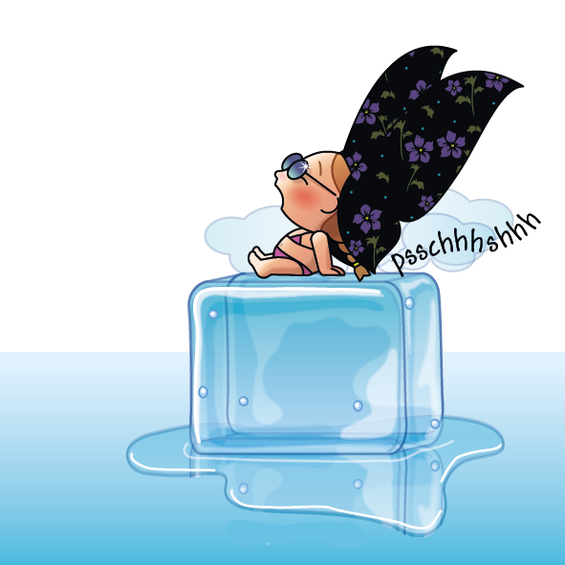


Photographier,
c’est une attitude,
une façon d’être,
une manière de vivre.
L’instant
1
Photos prises par différents randonneurs
pour le plaisir du partage
D’un autre regard

Slide 2
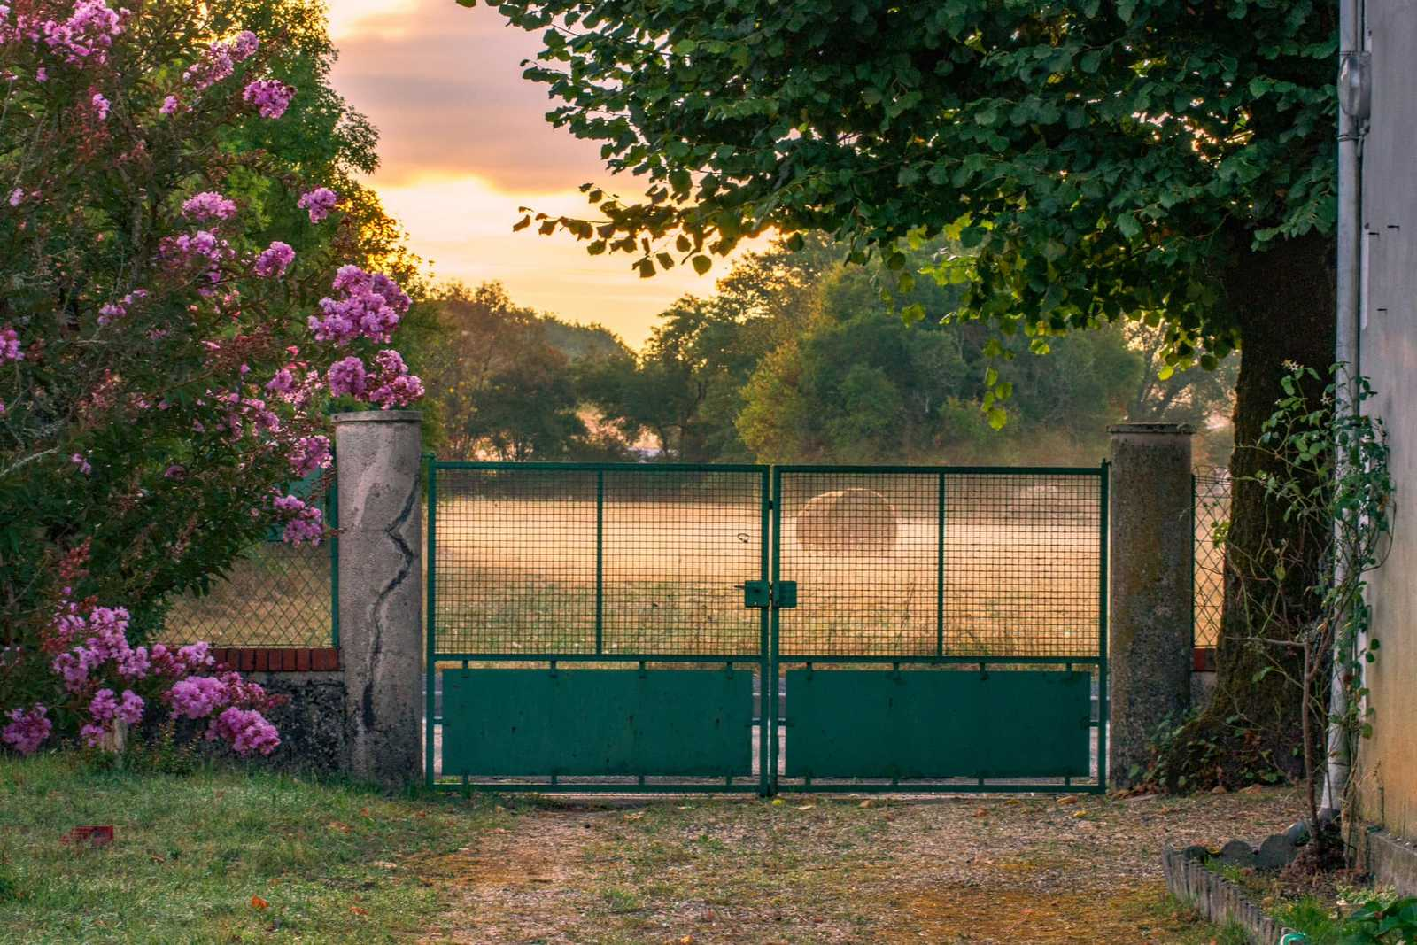
MULHOUSE

Slide 3
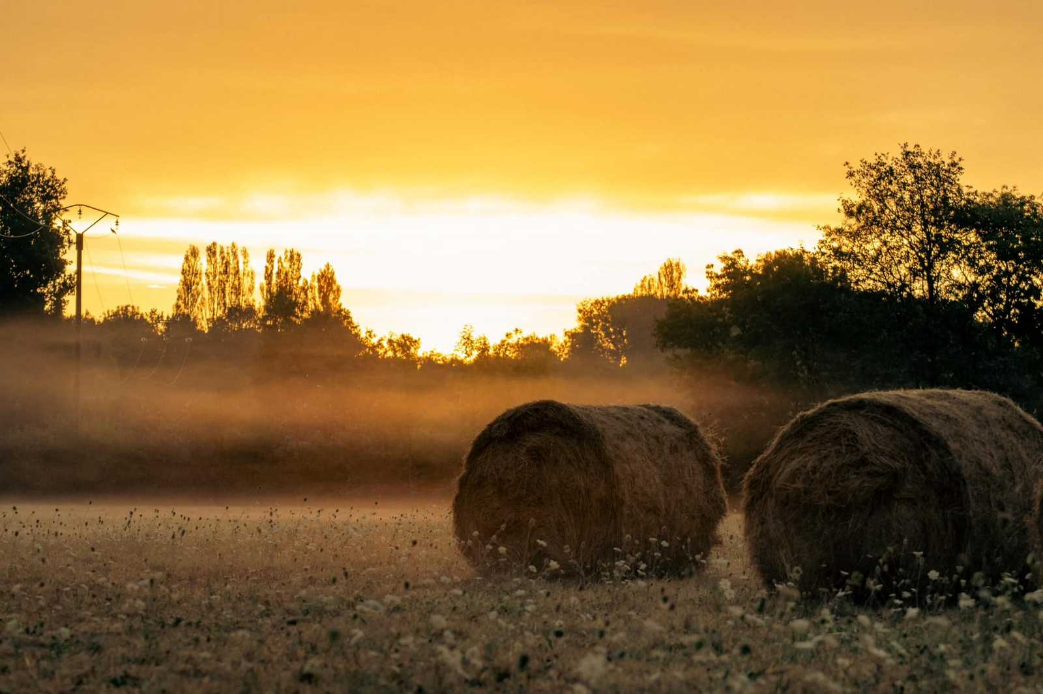

Slide 4
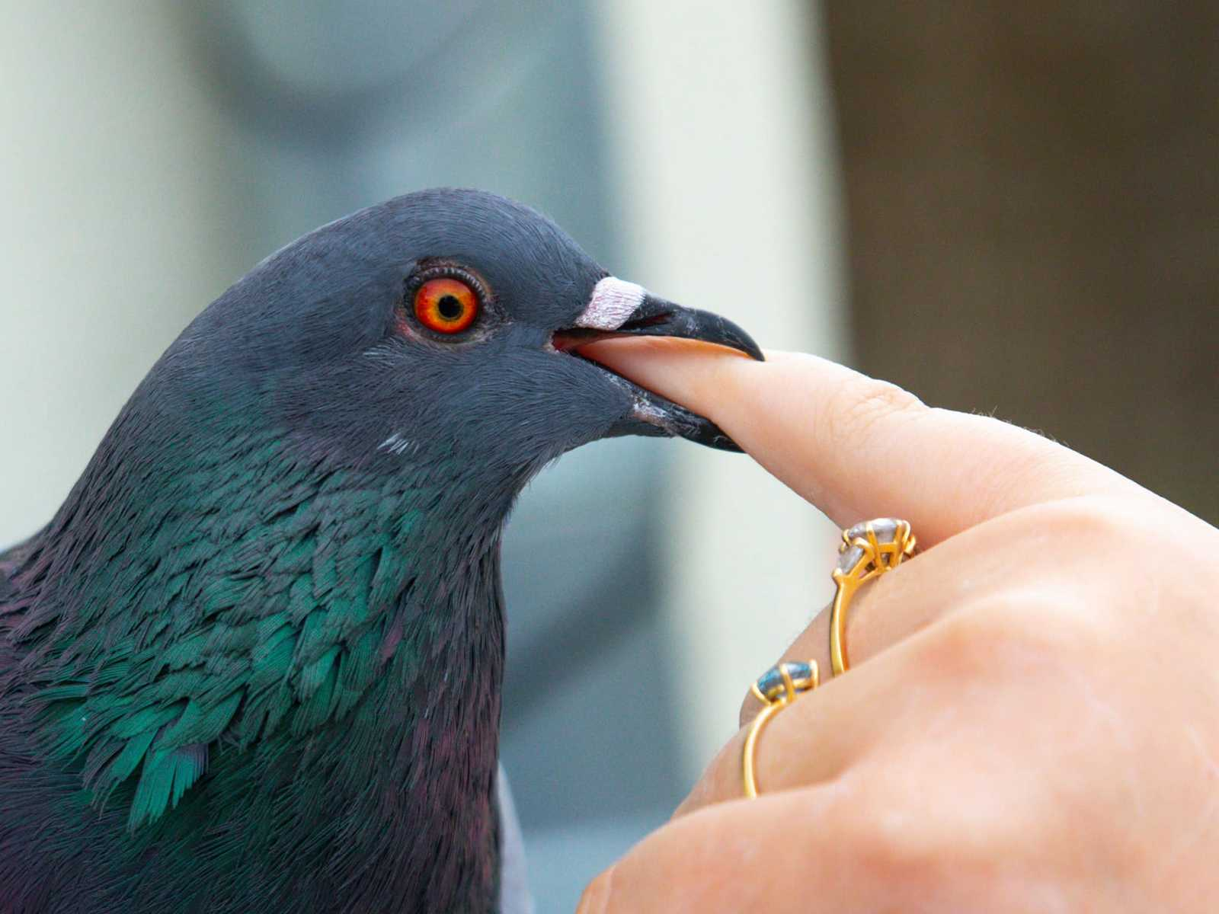

Slide 5
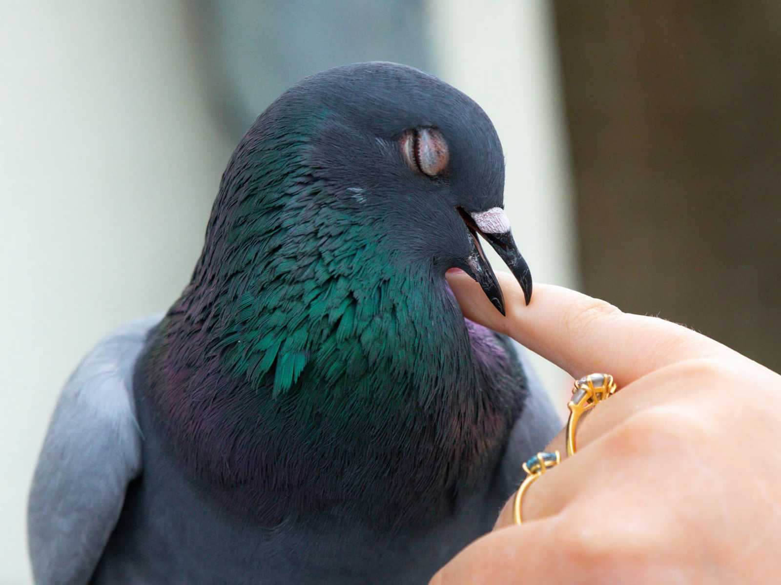

Slide 6
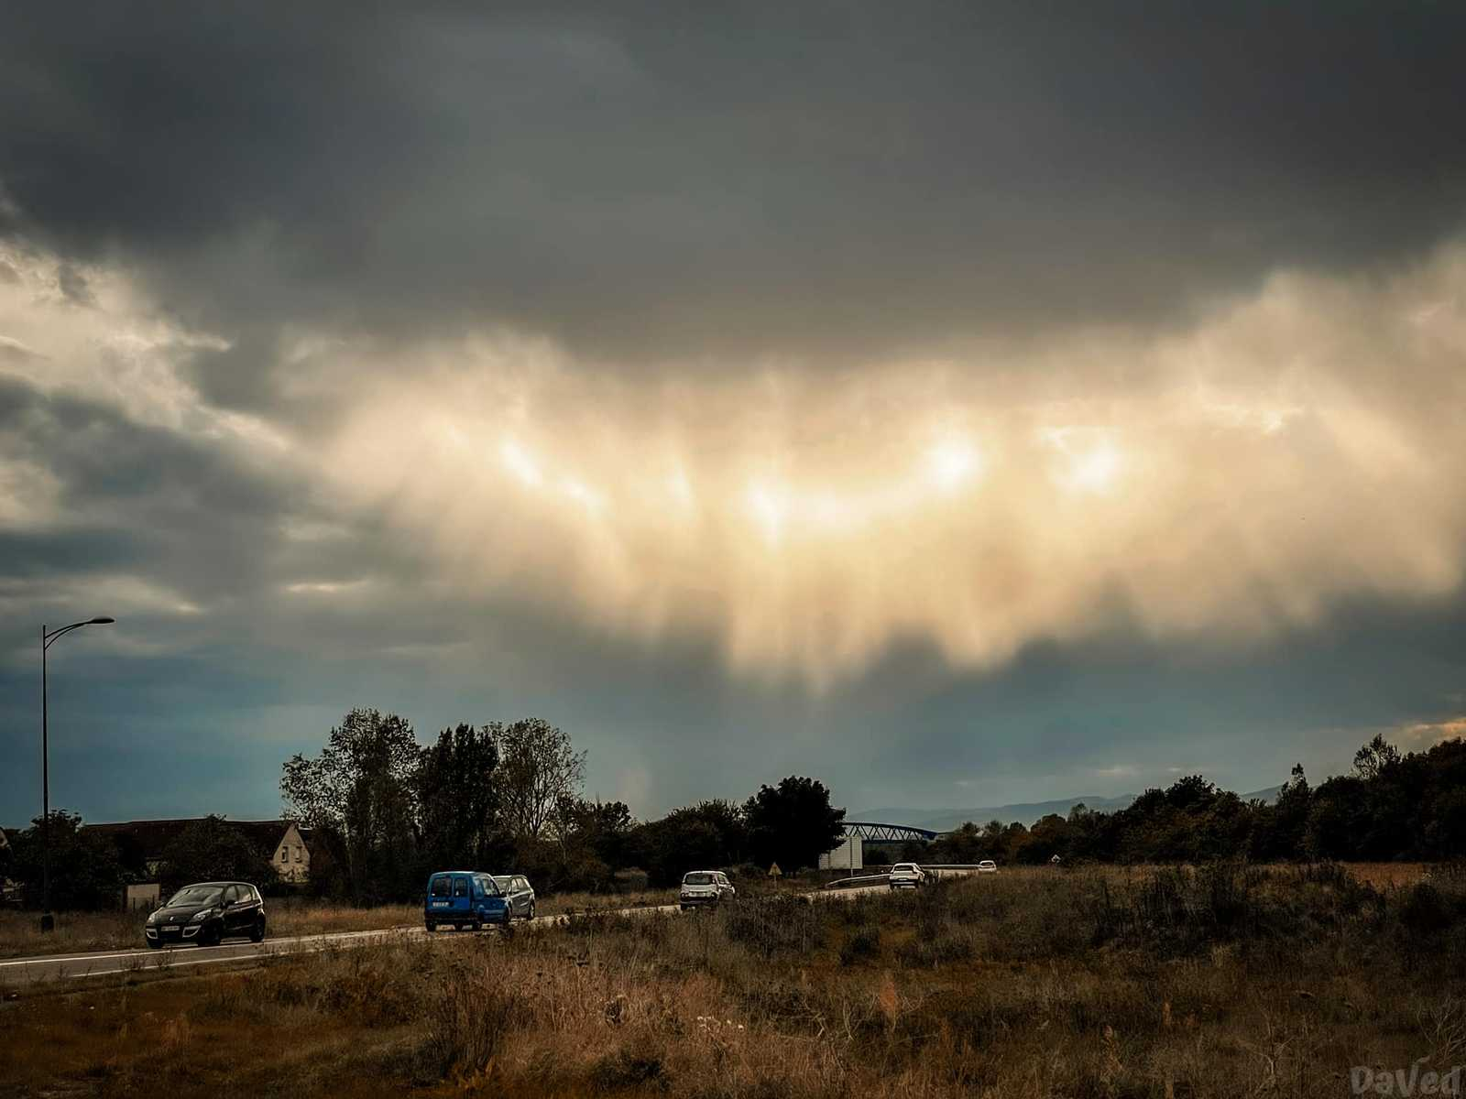

Slide 7
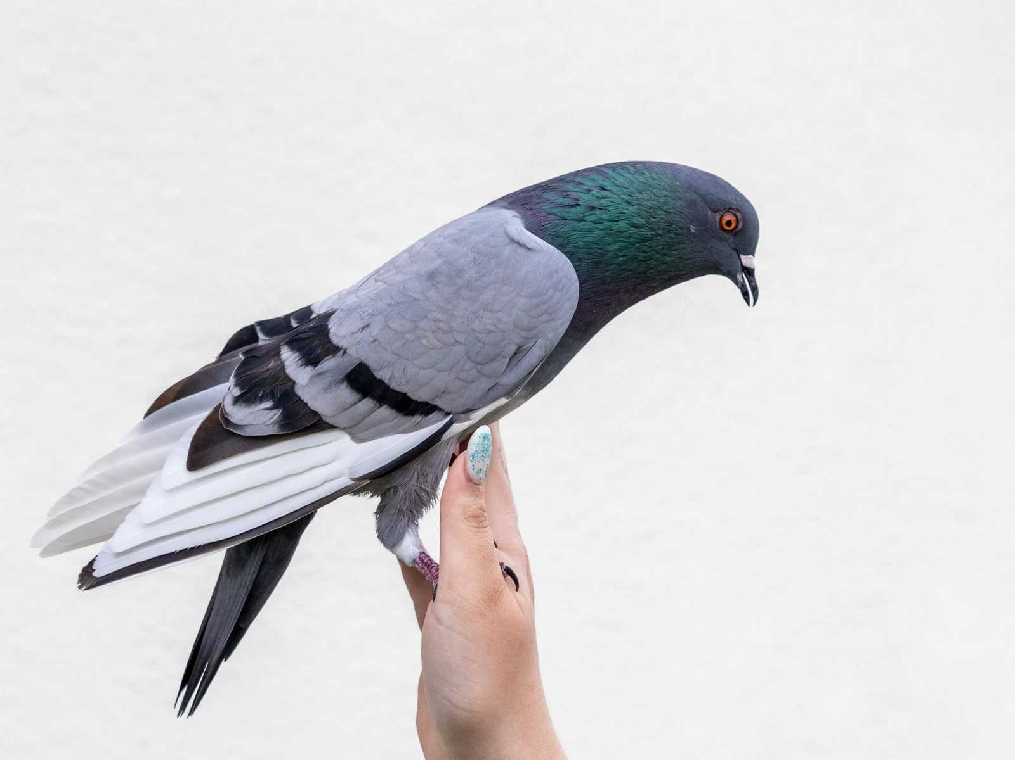

Slide 8
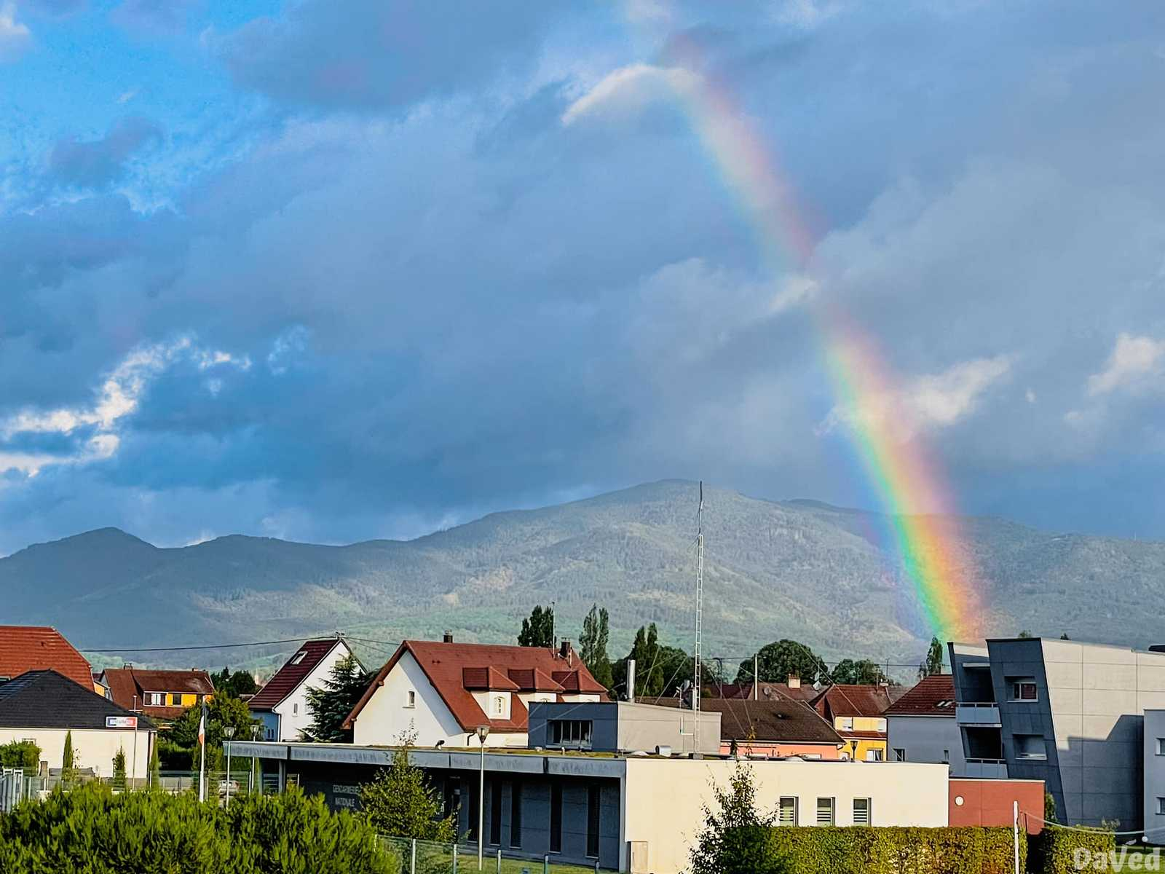

Slide 9
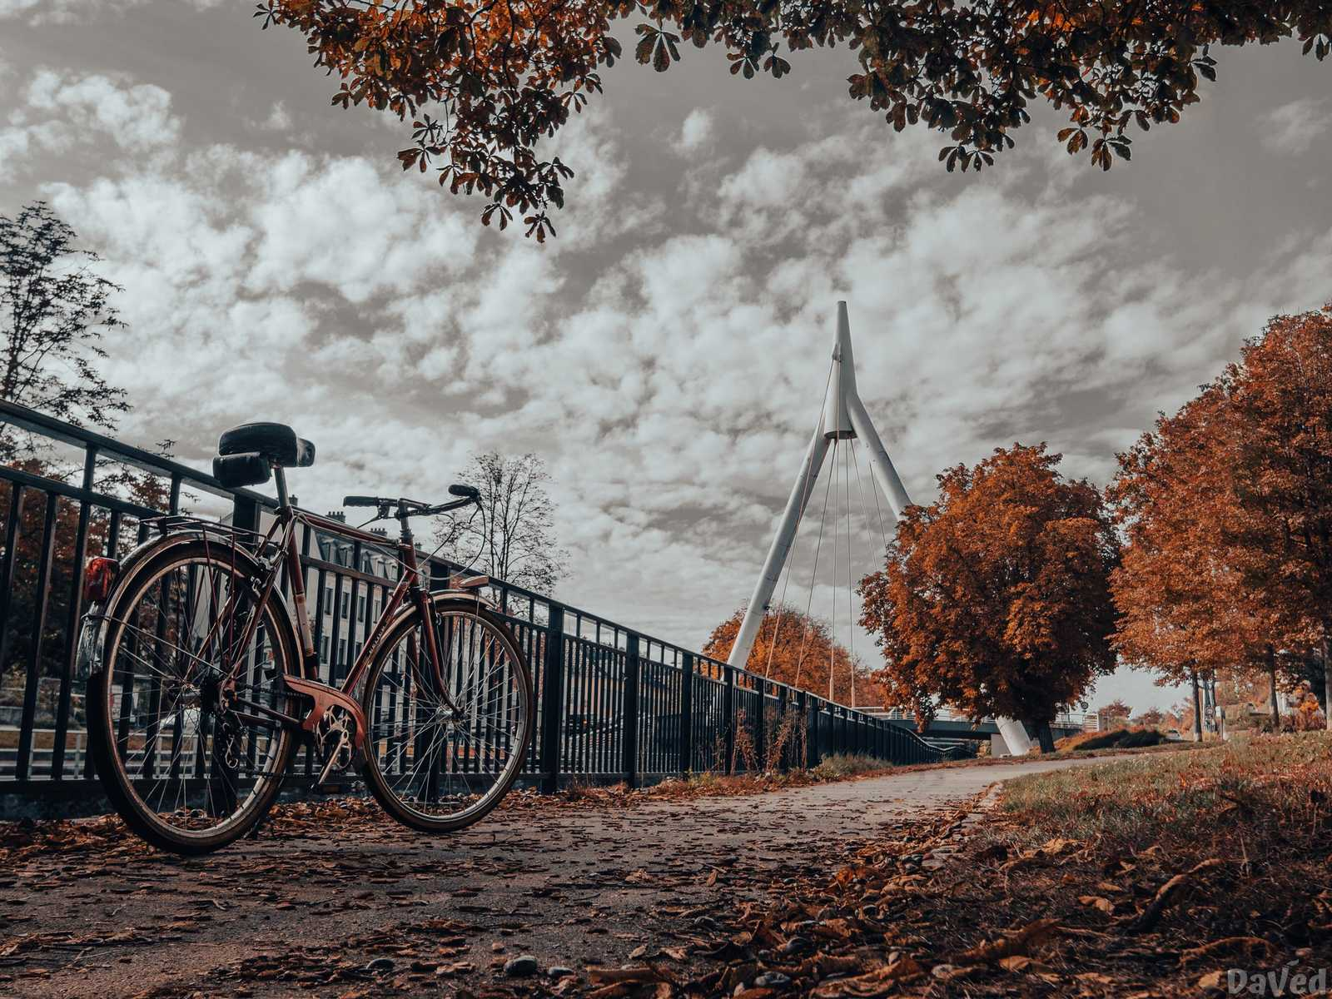

Slide 10
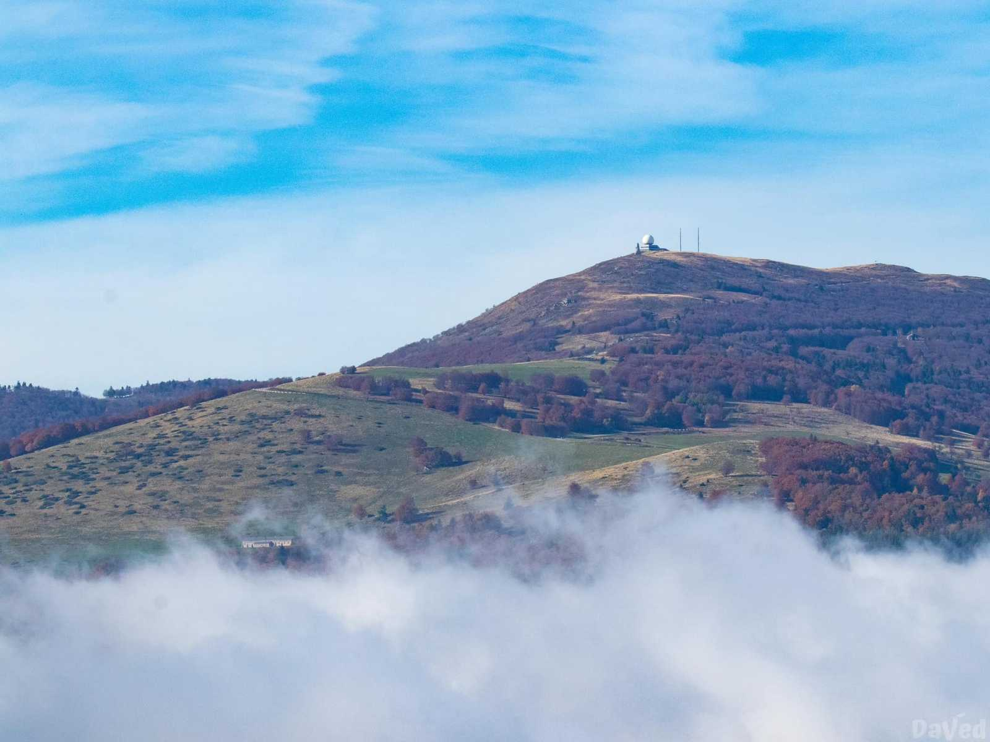

Slide 11
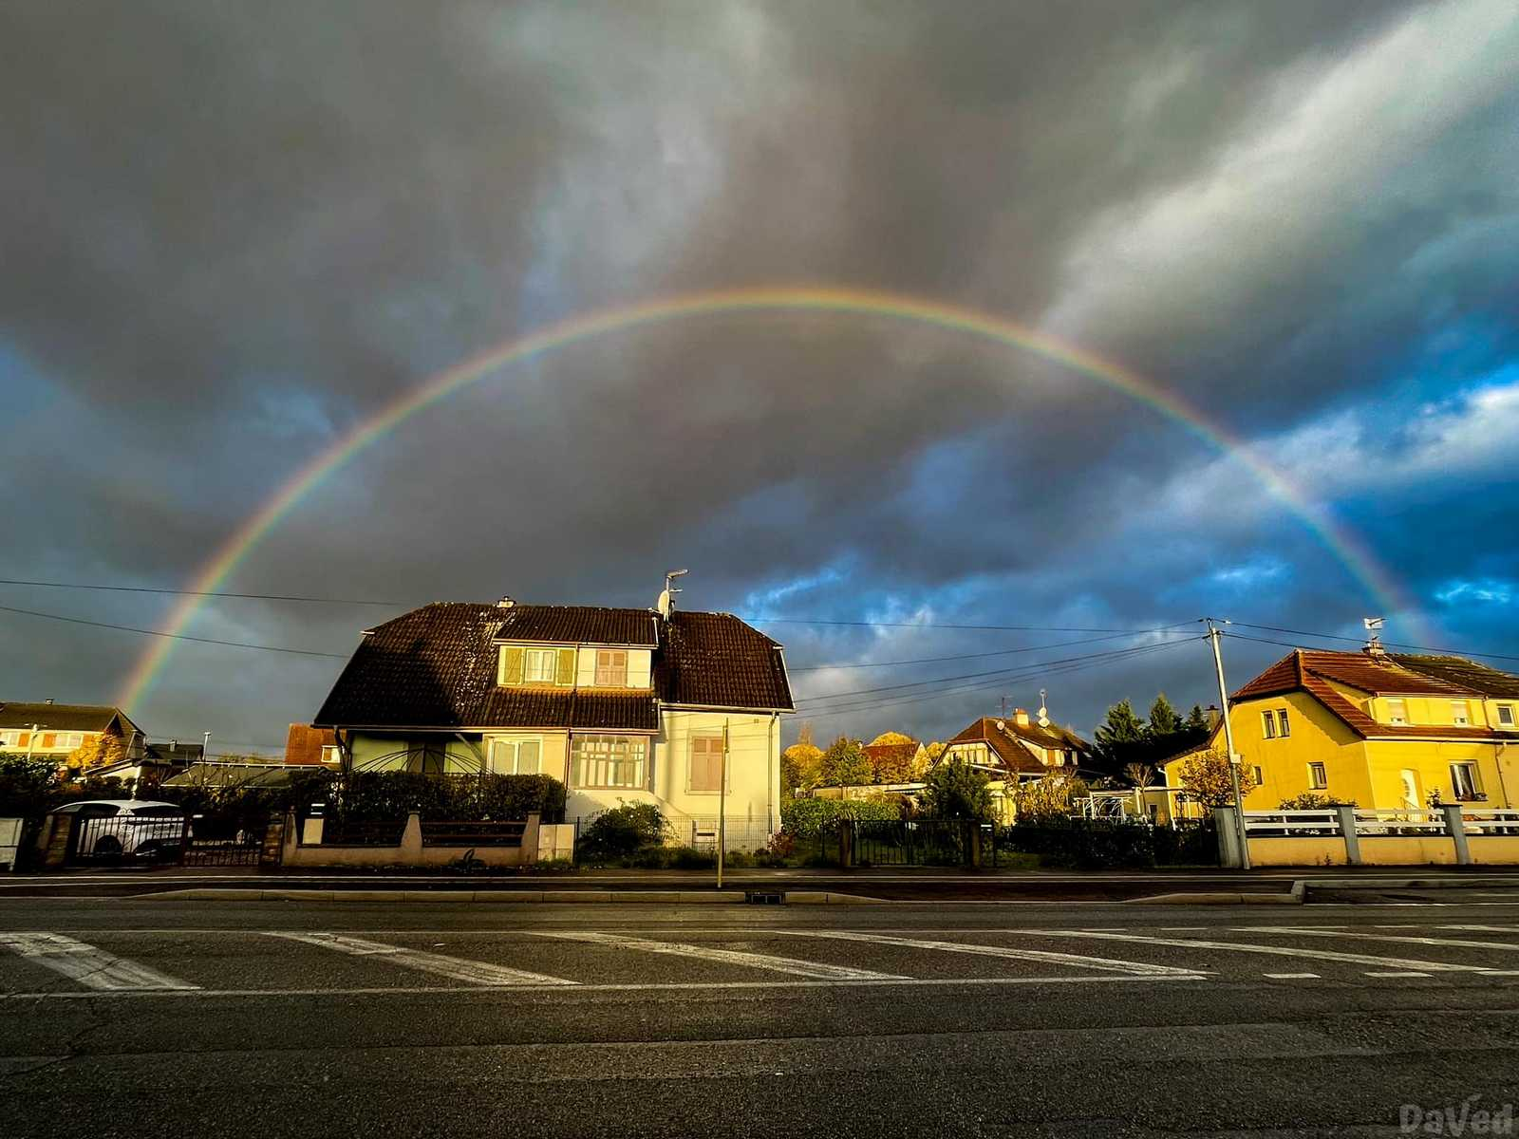

Slide 12
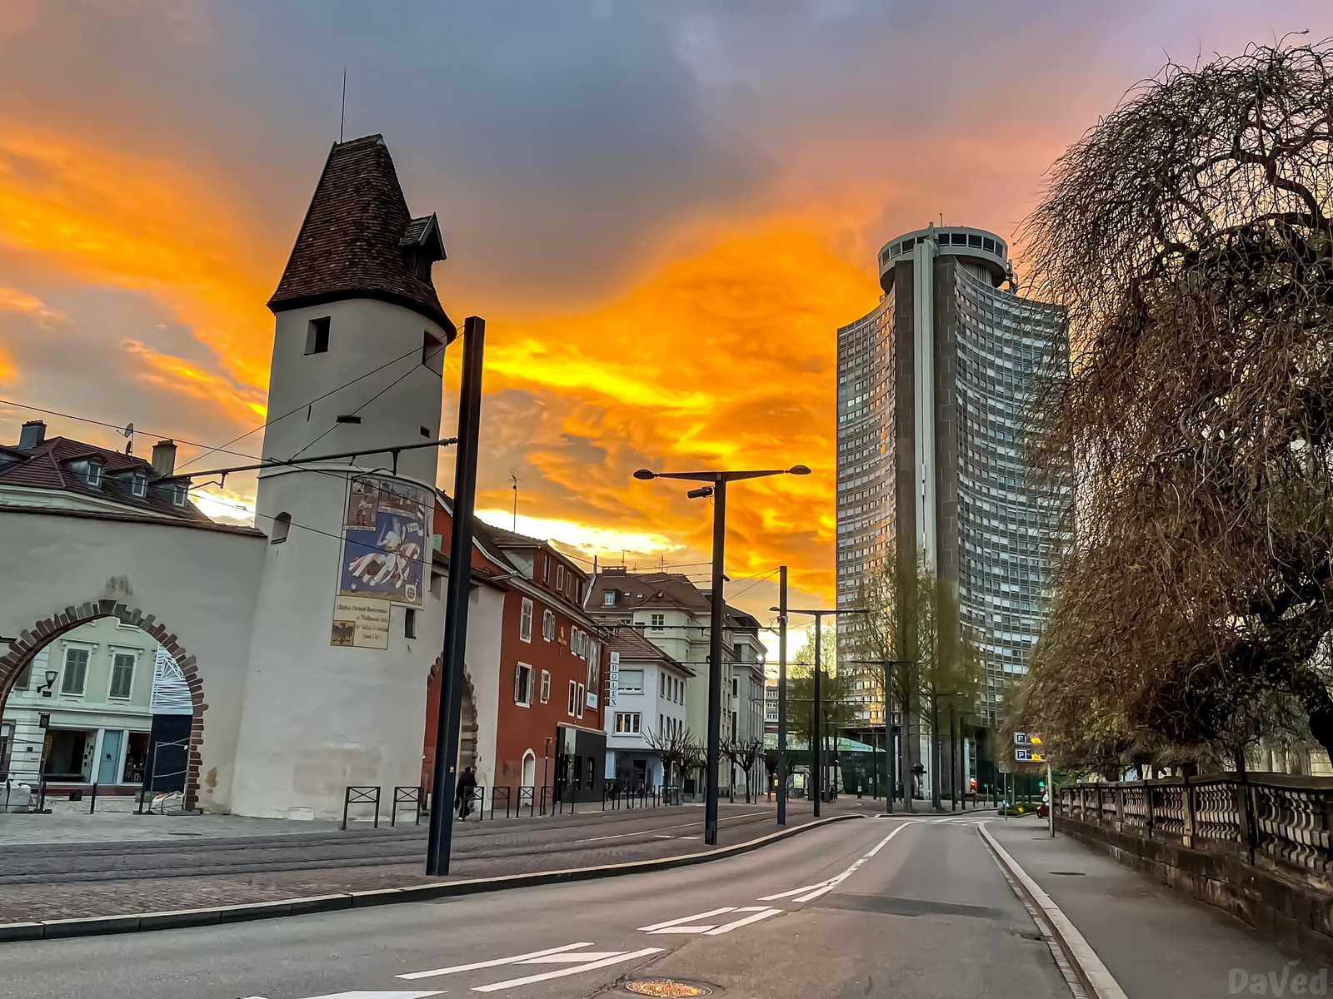

Slide 13
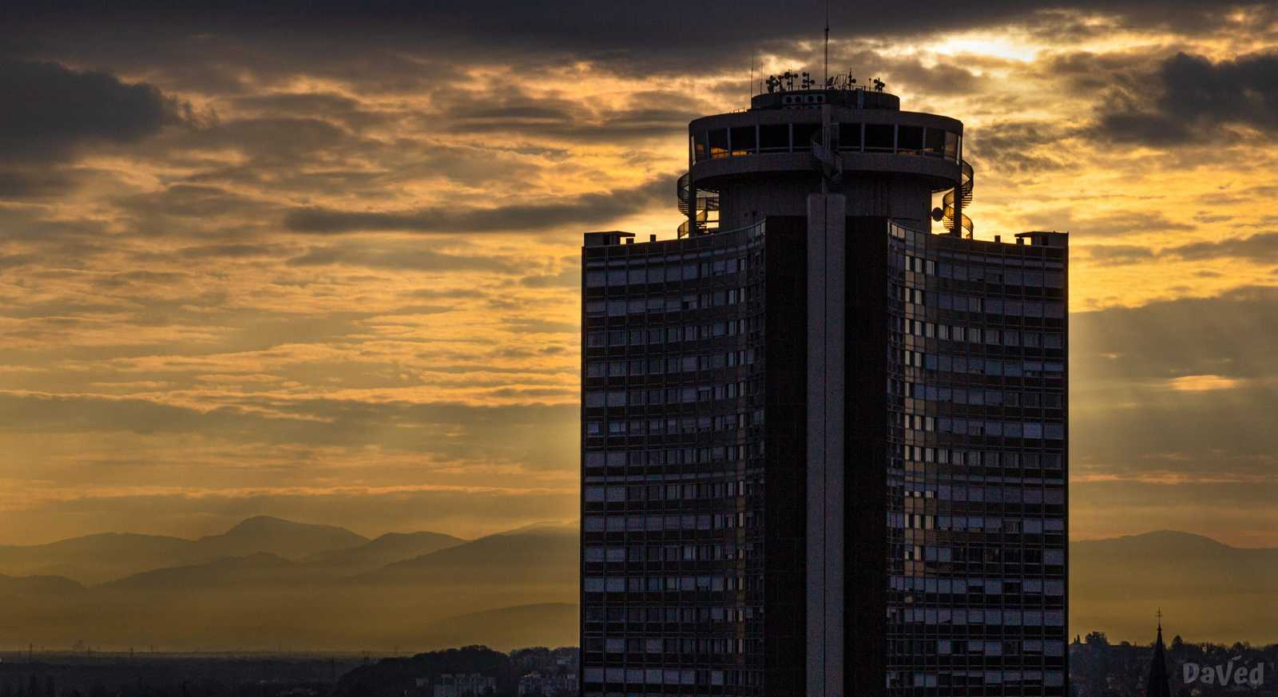

Slide 14
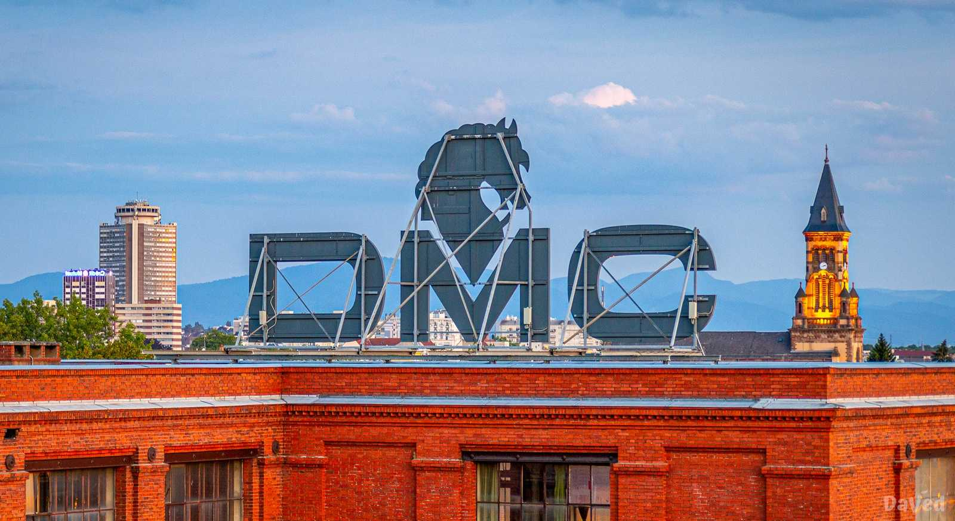

Slide 15
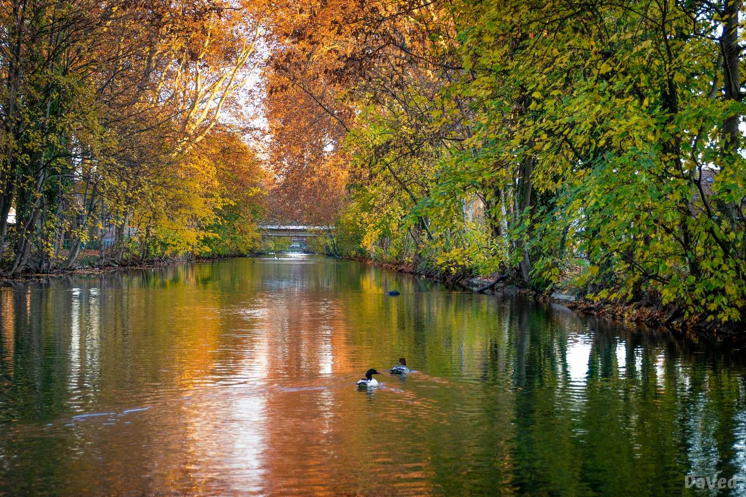

Slide 16
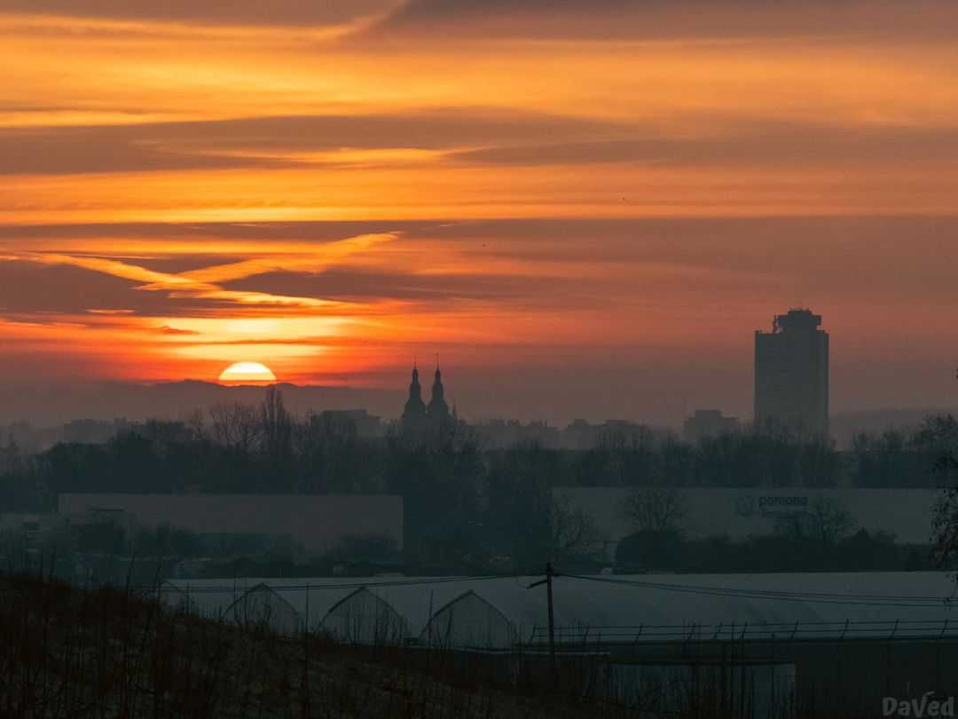

Slide 17
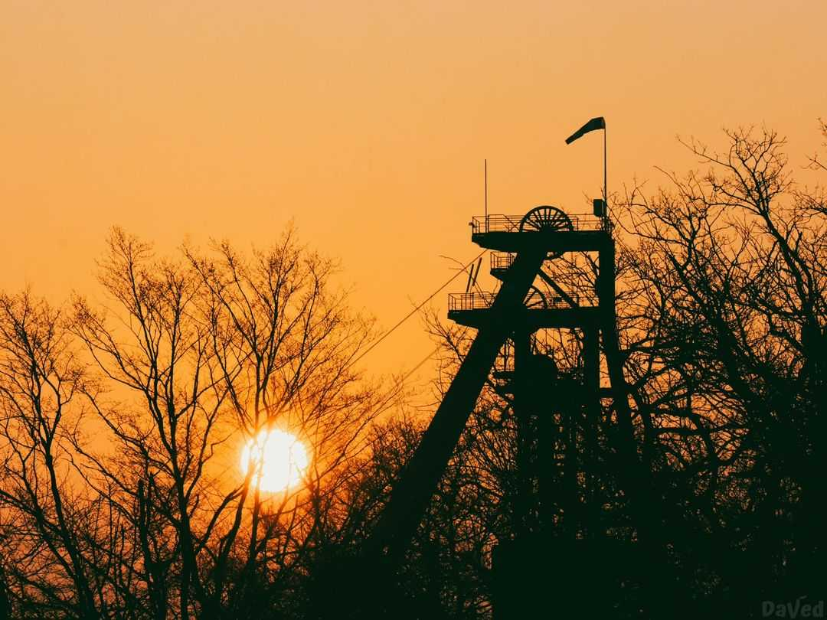

Slide 18
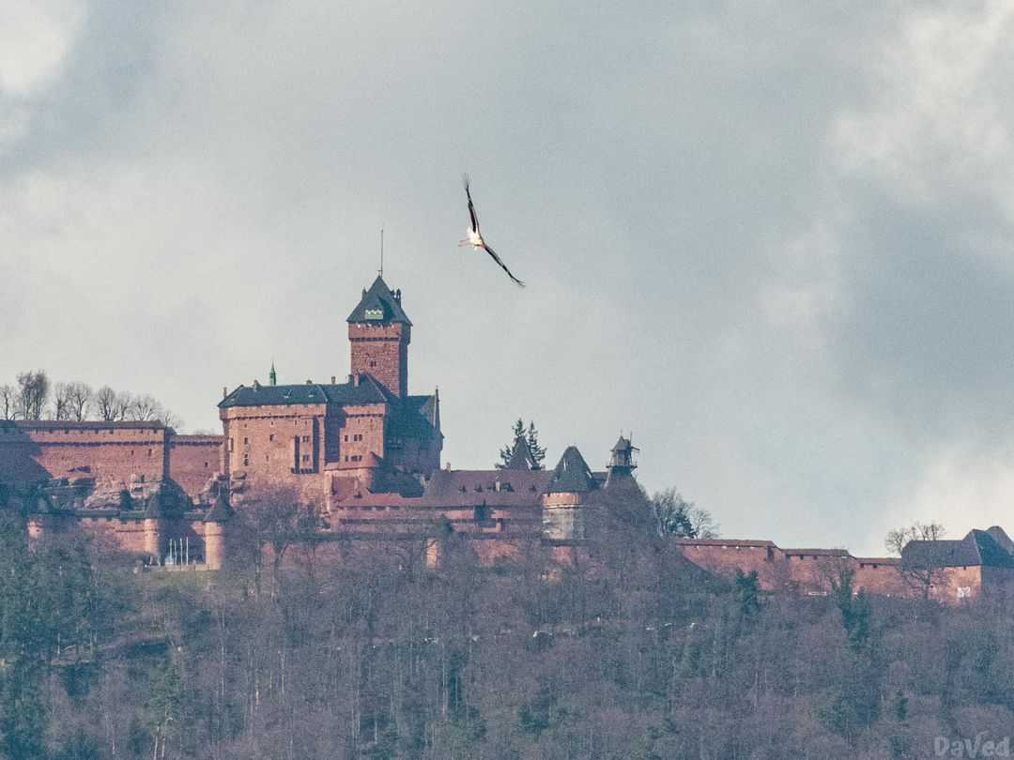

Slide 19
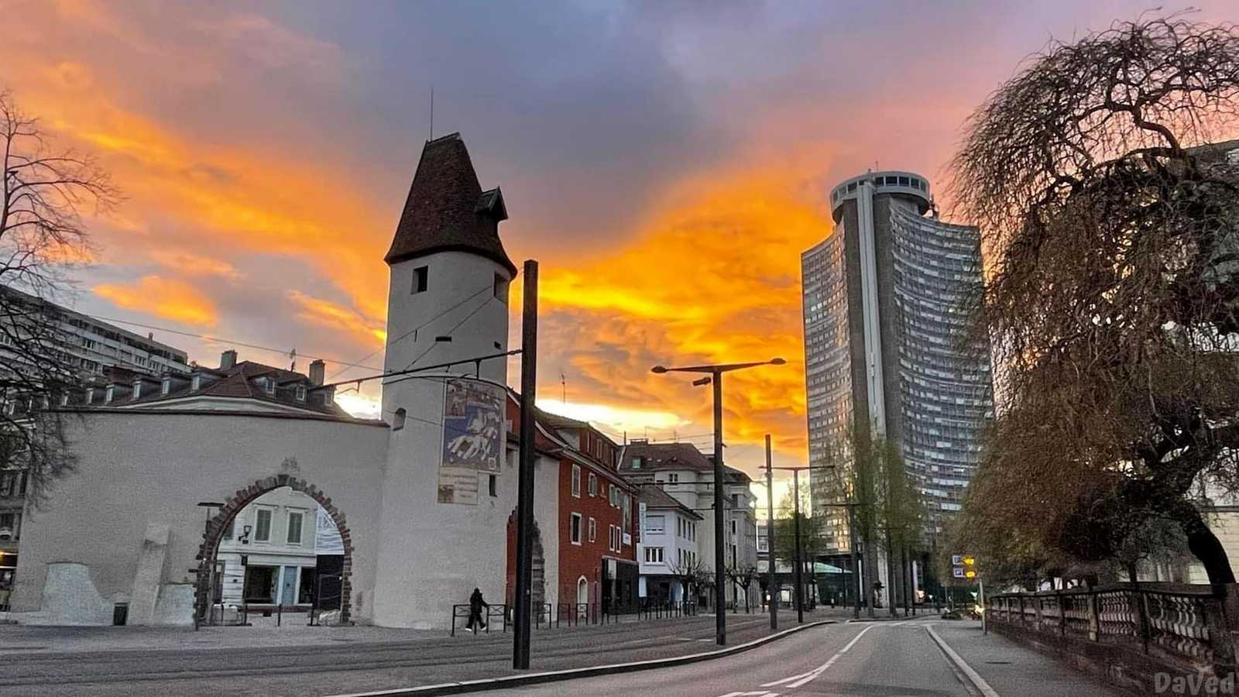

Slide 20
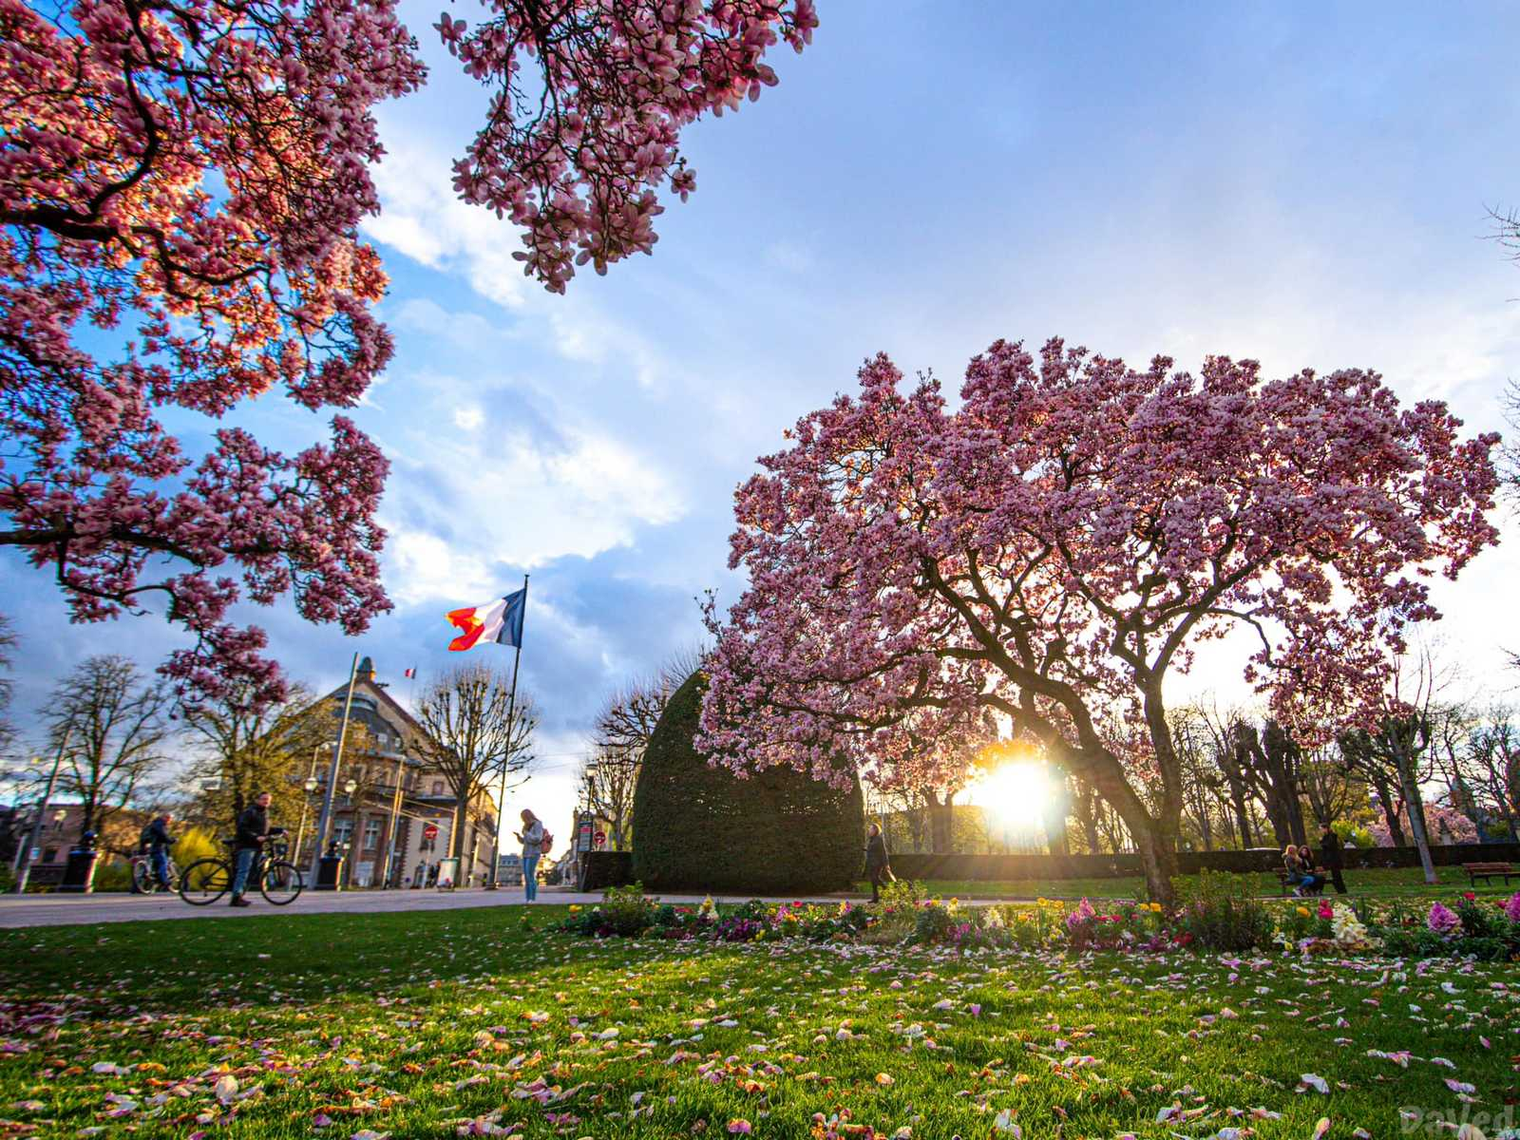

Slide 21
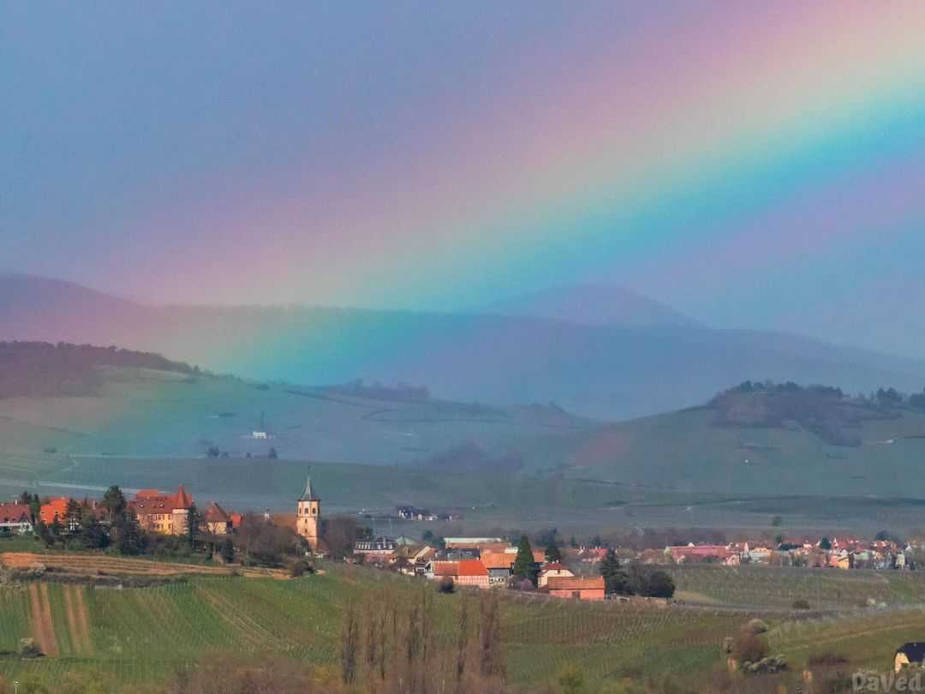

Slide 22
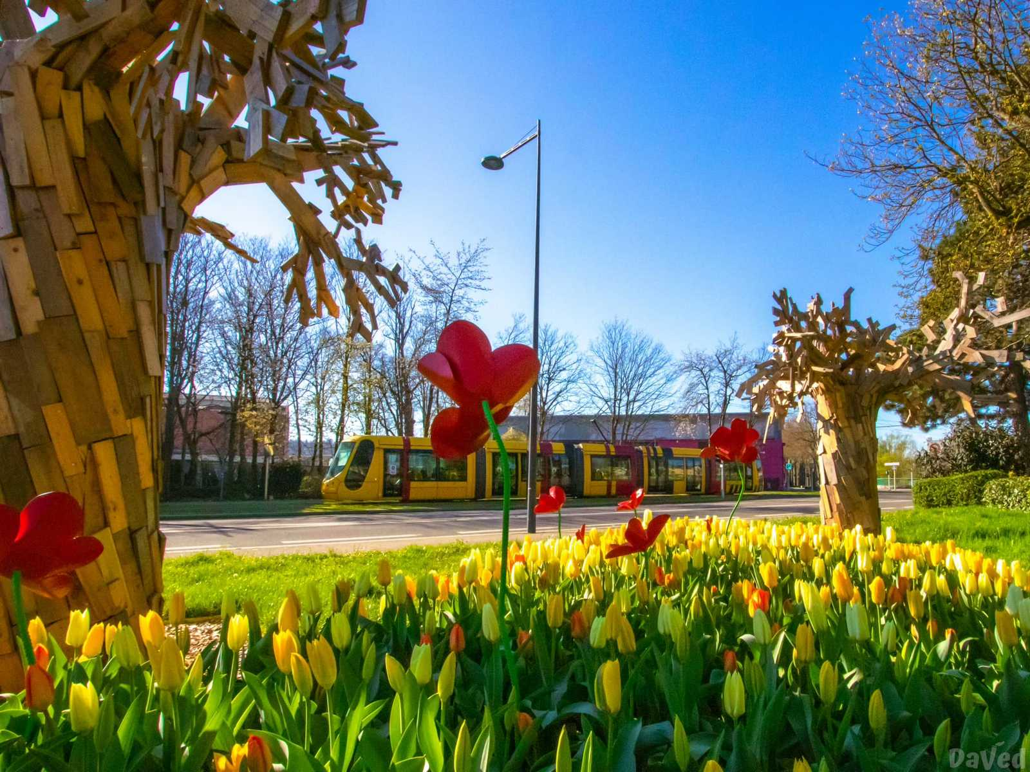

Slide 23
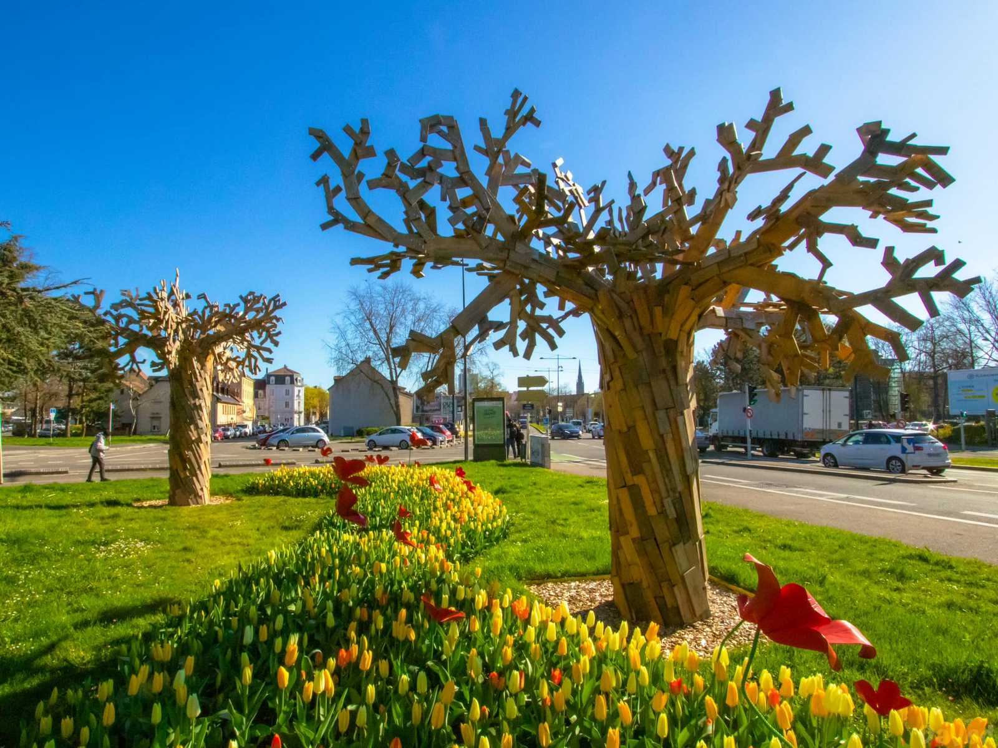

Slide 24
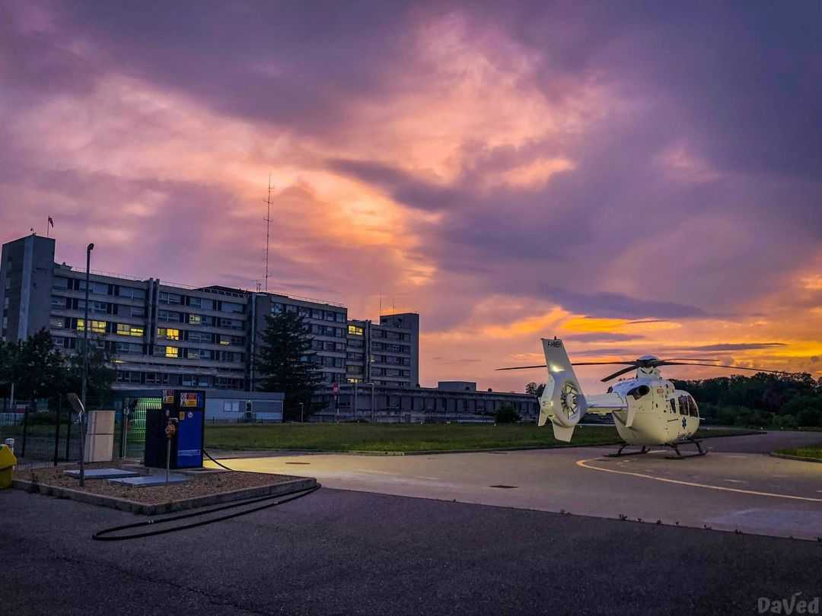

Slide 25
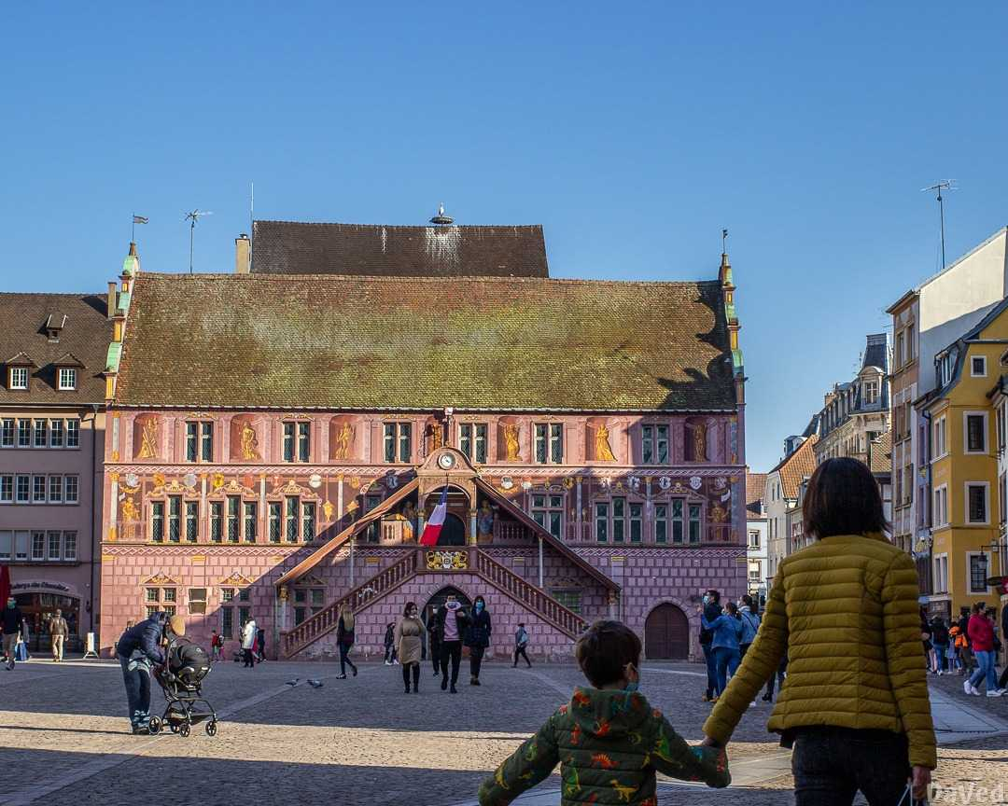

Slide 26
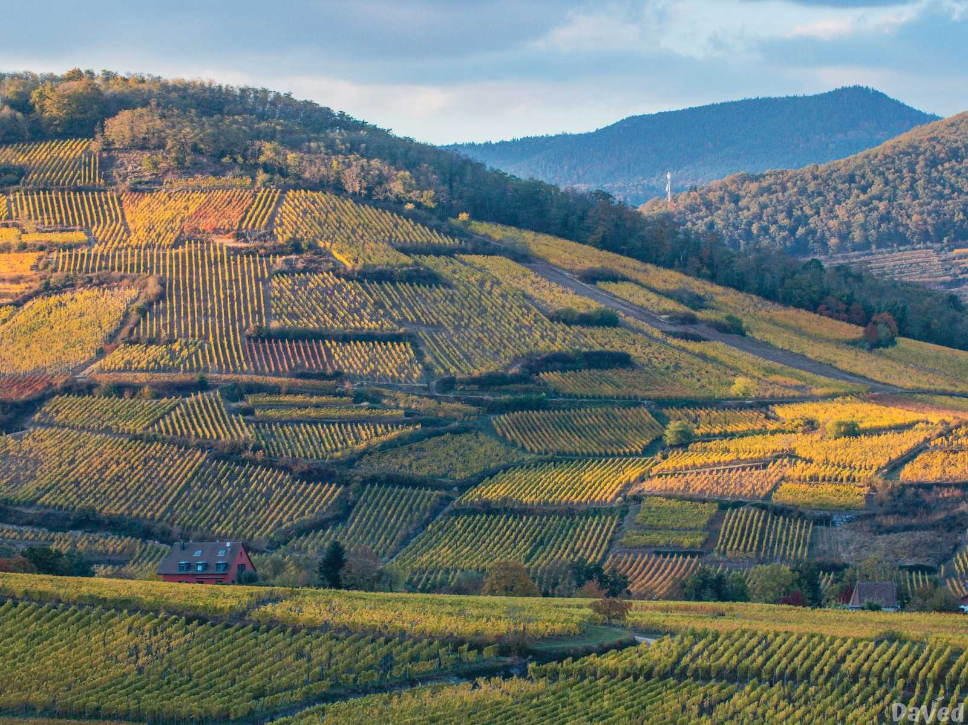

Slide 27
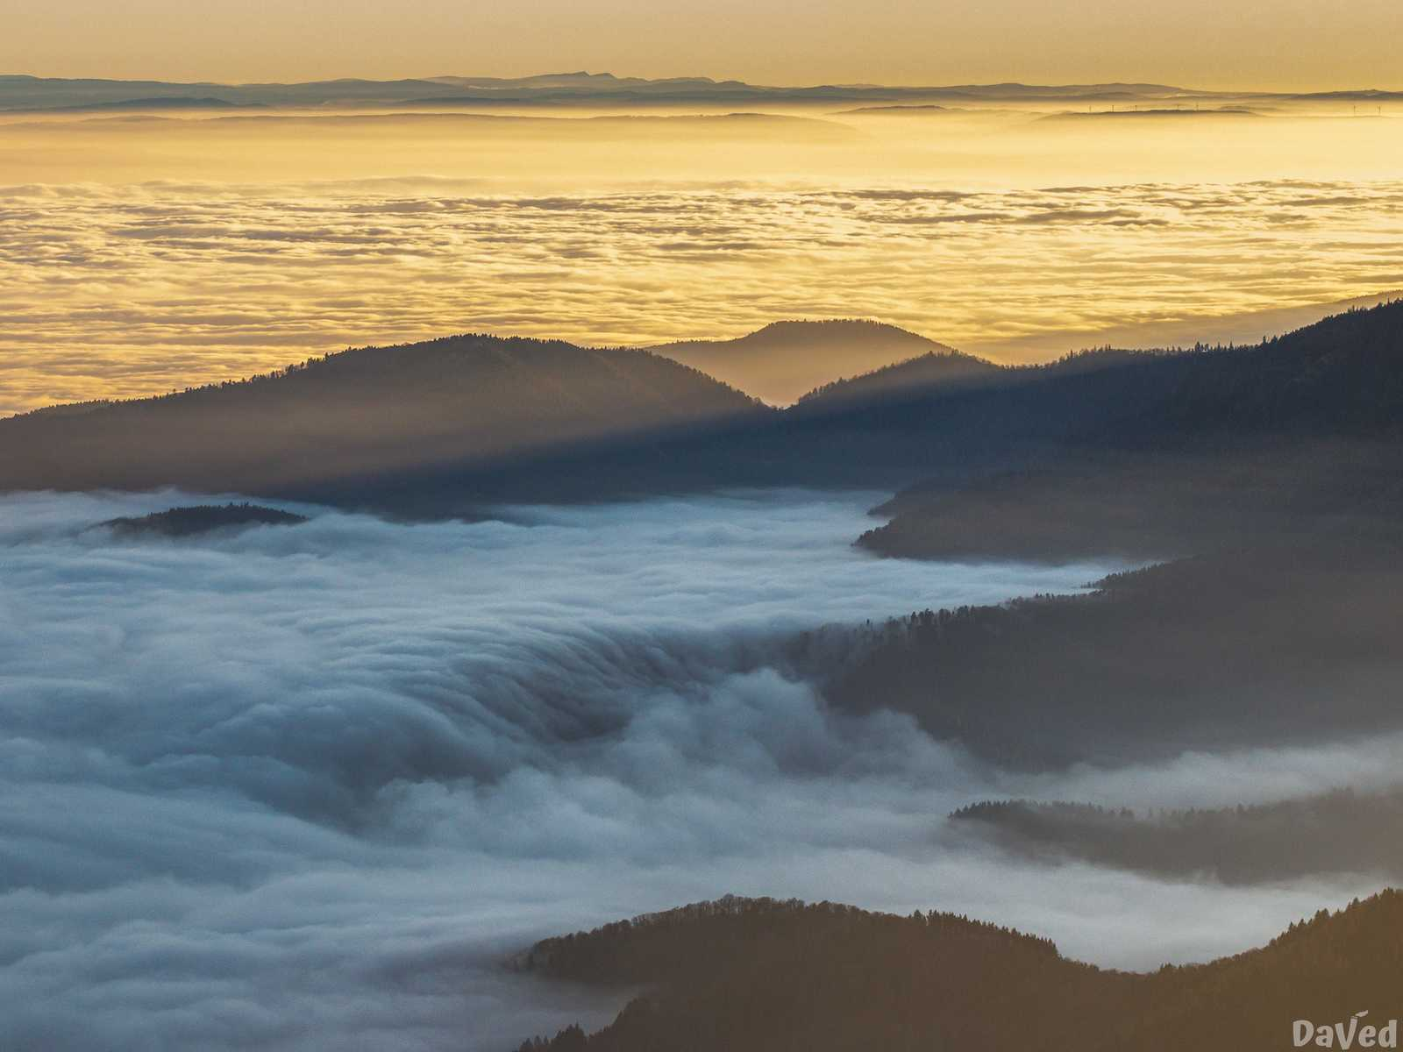

Slide 28
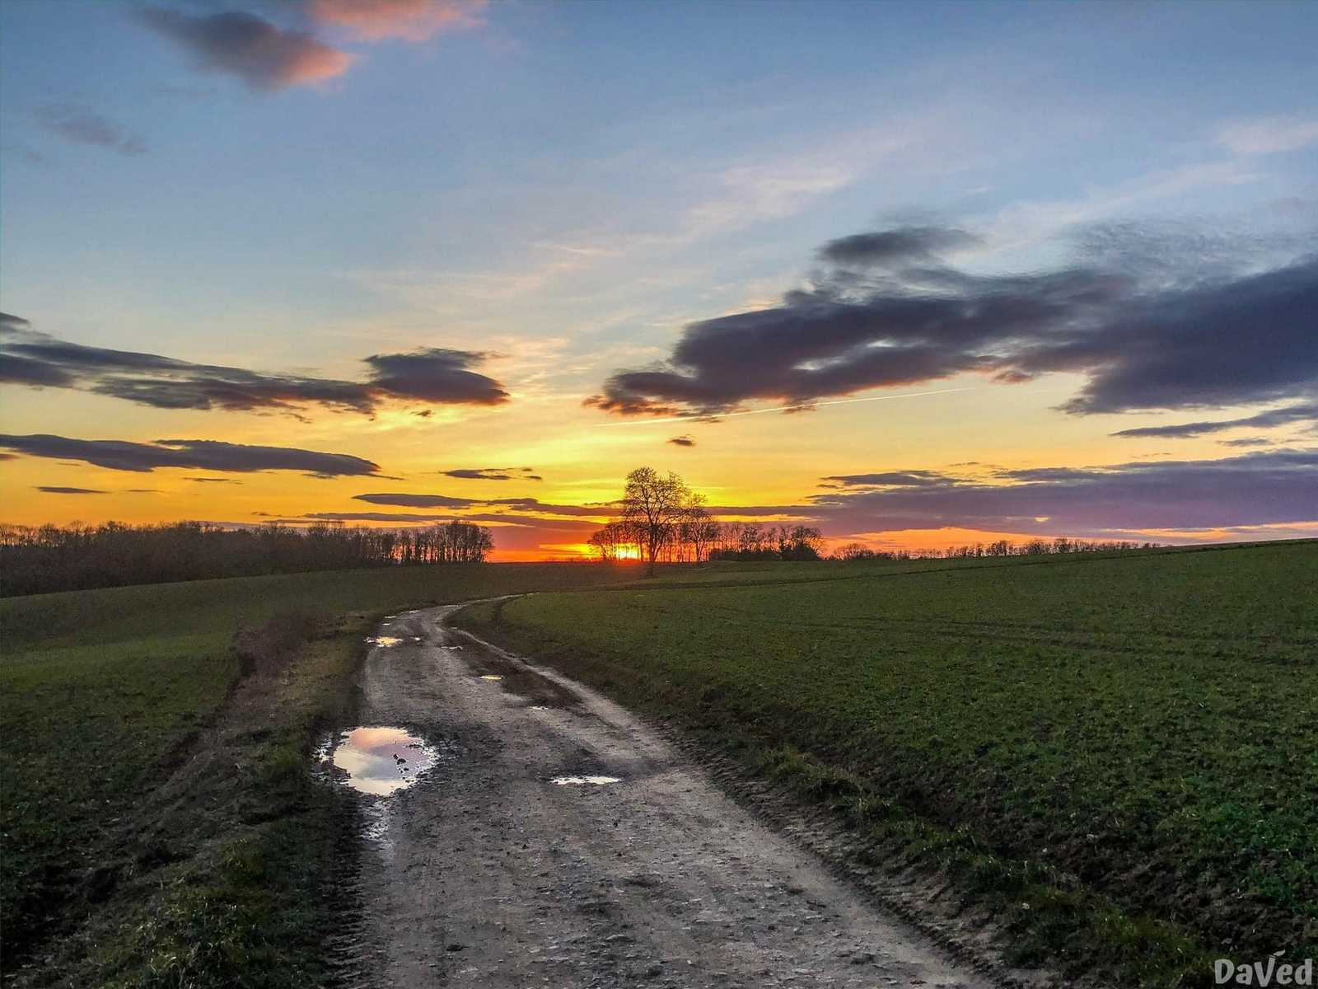

Slide 29
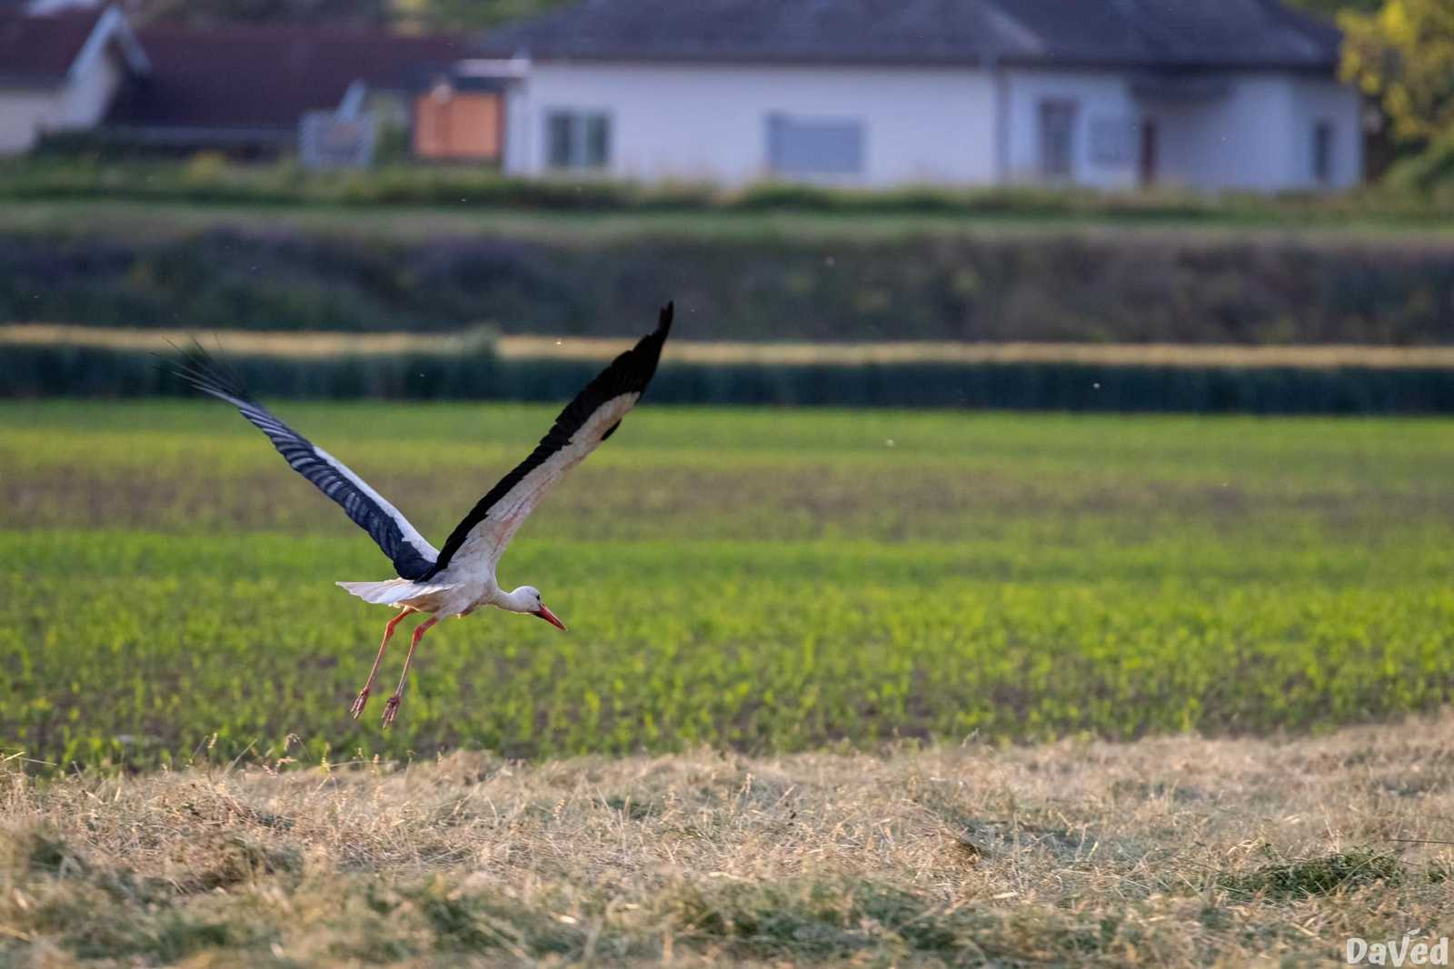

Slide 30
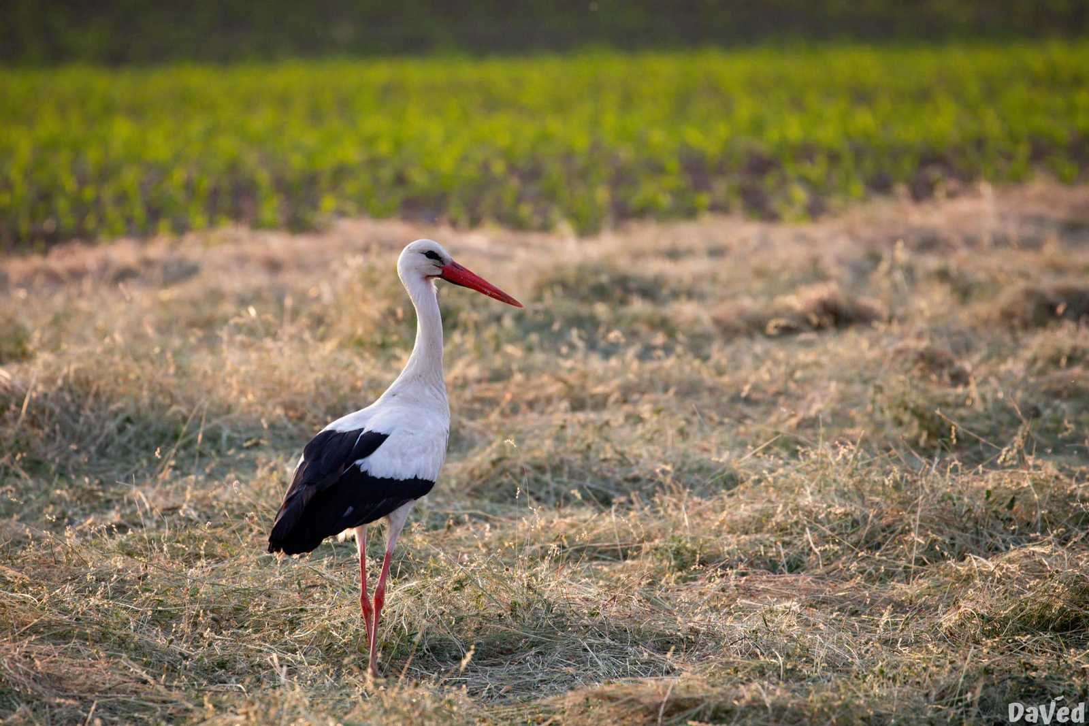

Slide 31
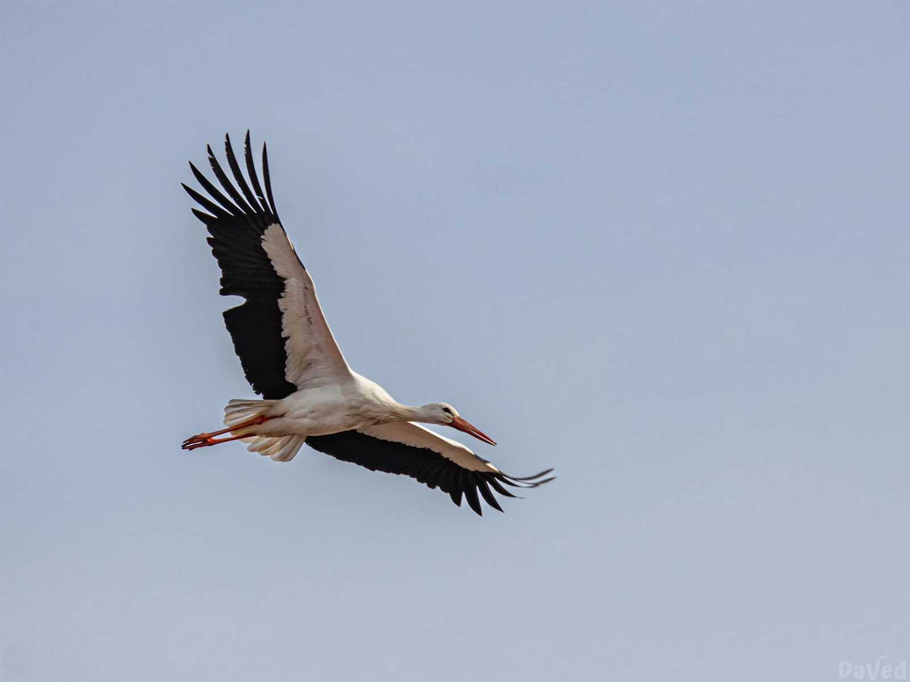

Slide 32
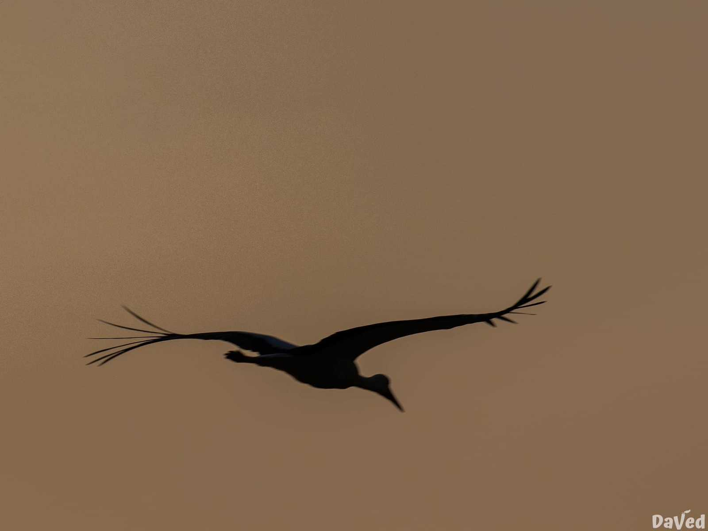

Slide 33
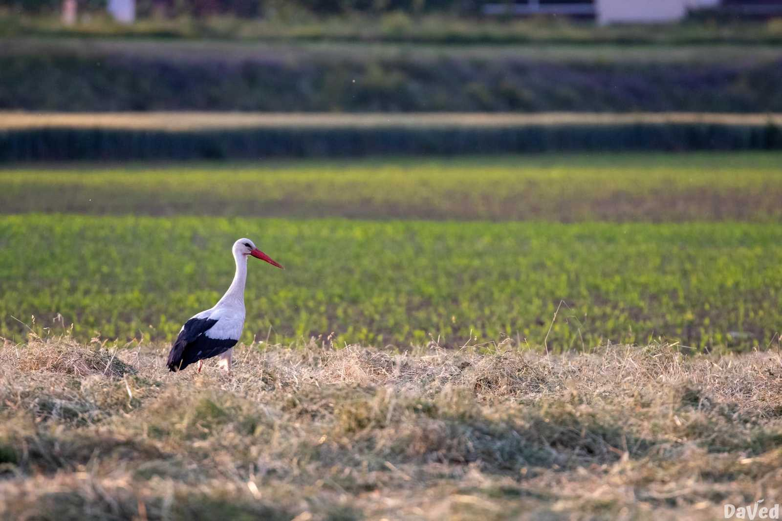

Slide 34
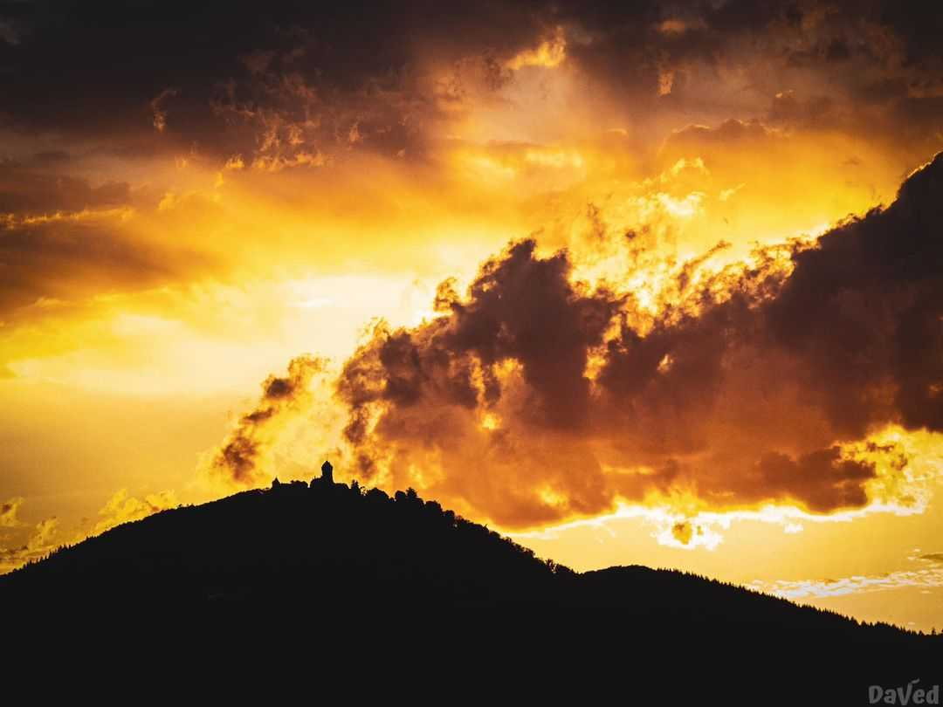

Slide 35
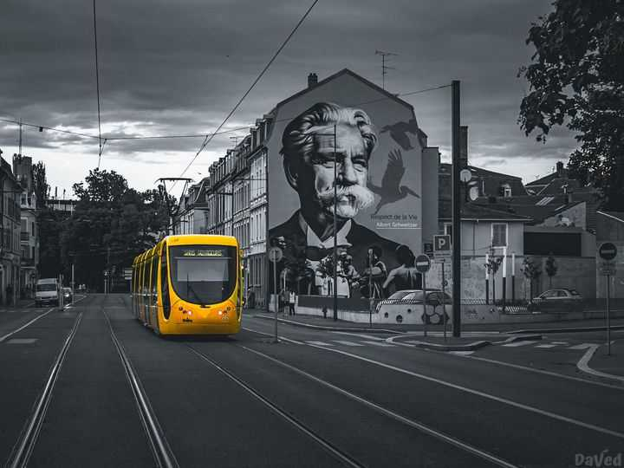

Slide 36
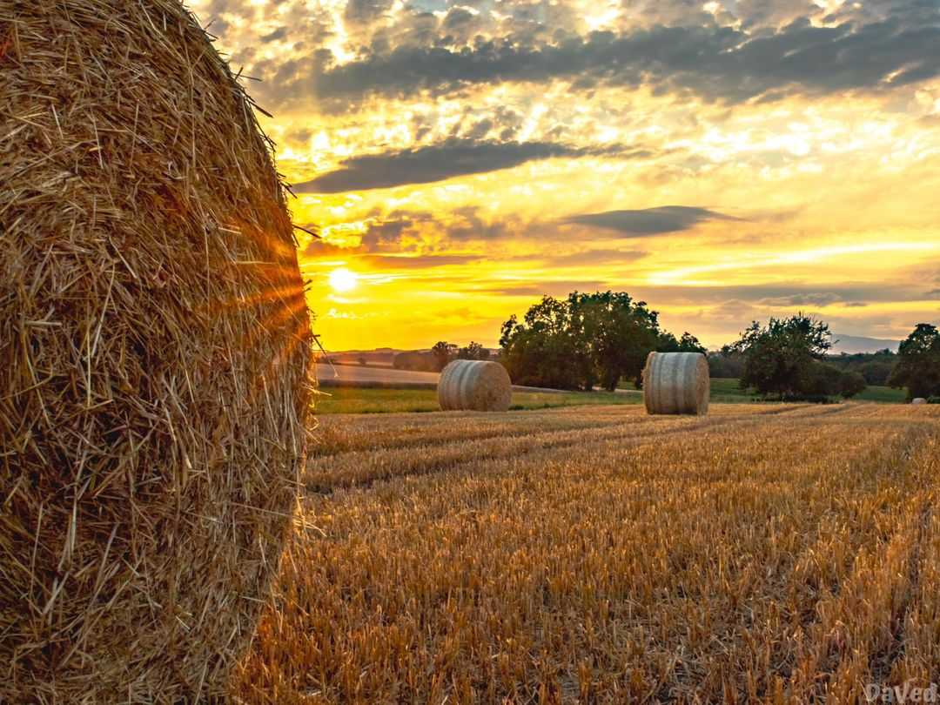

Slide 37
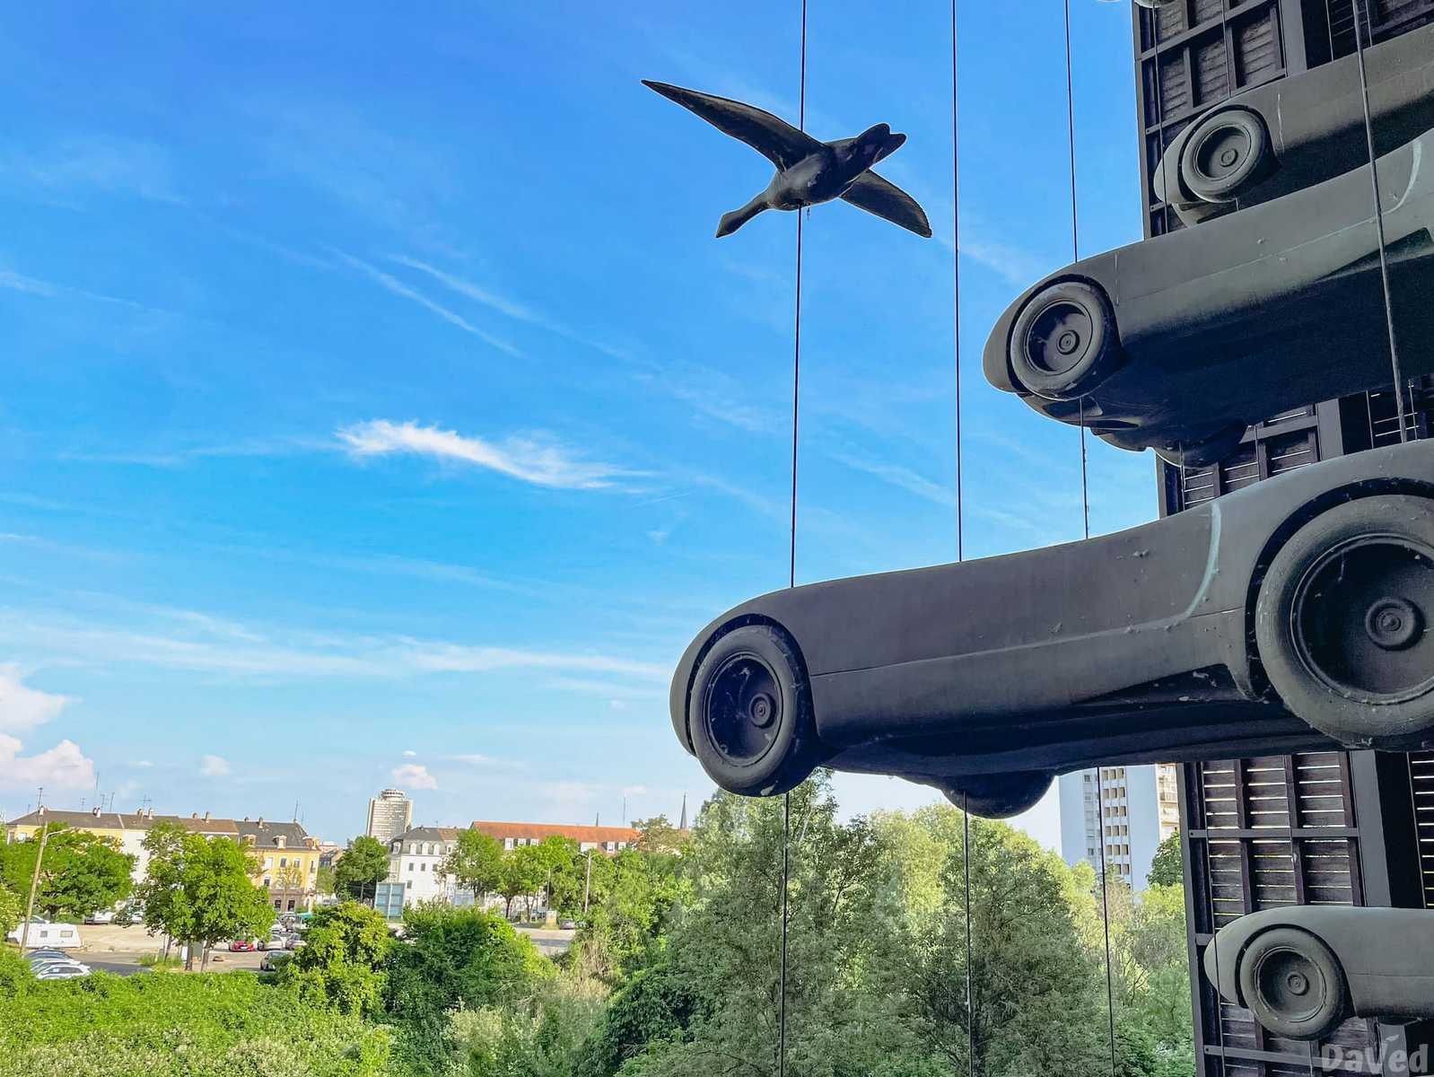

Slide 38
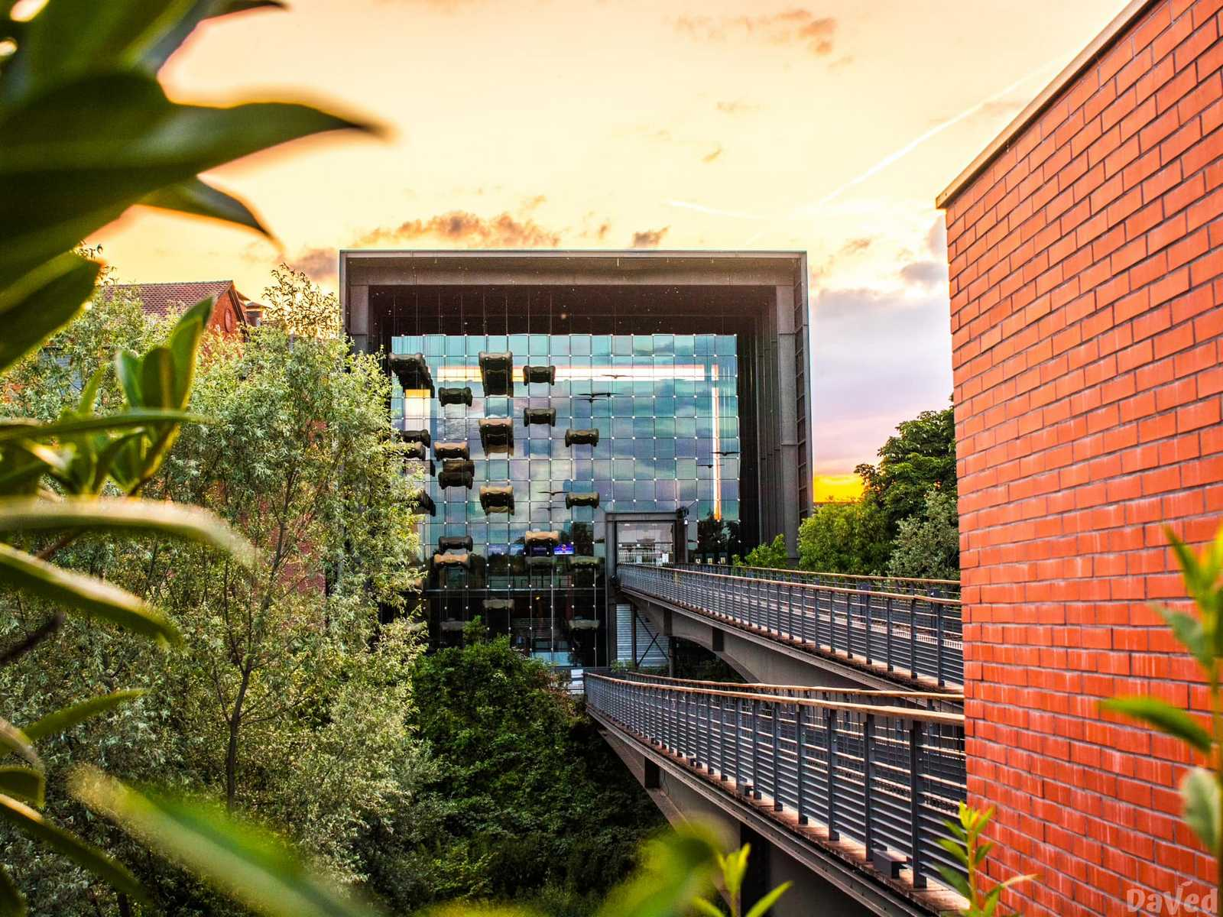

Slide 39
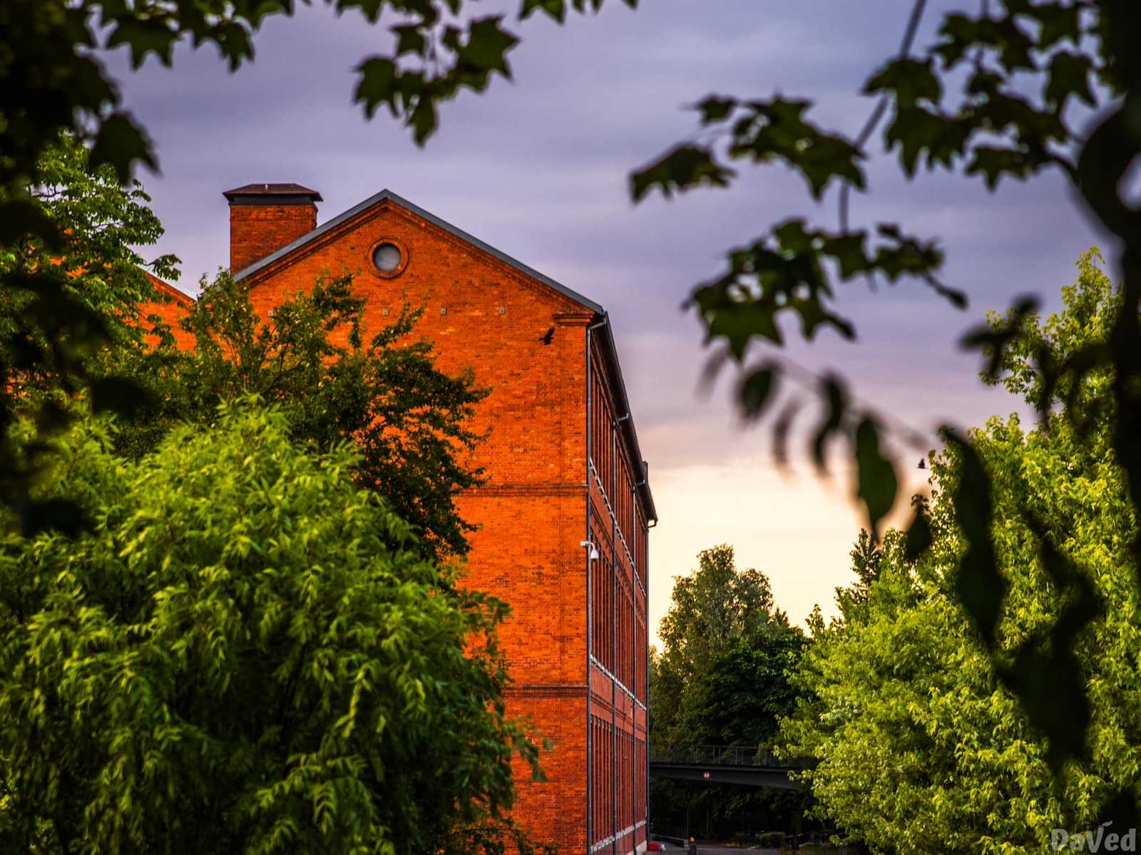

Slide 40
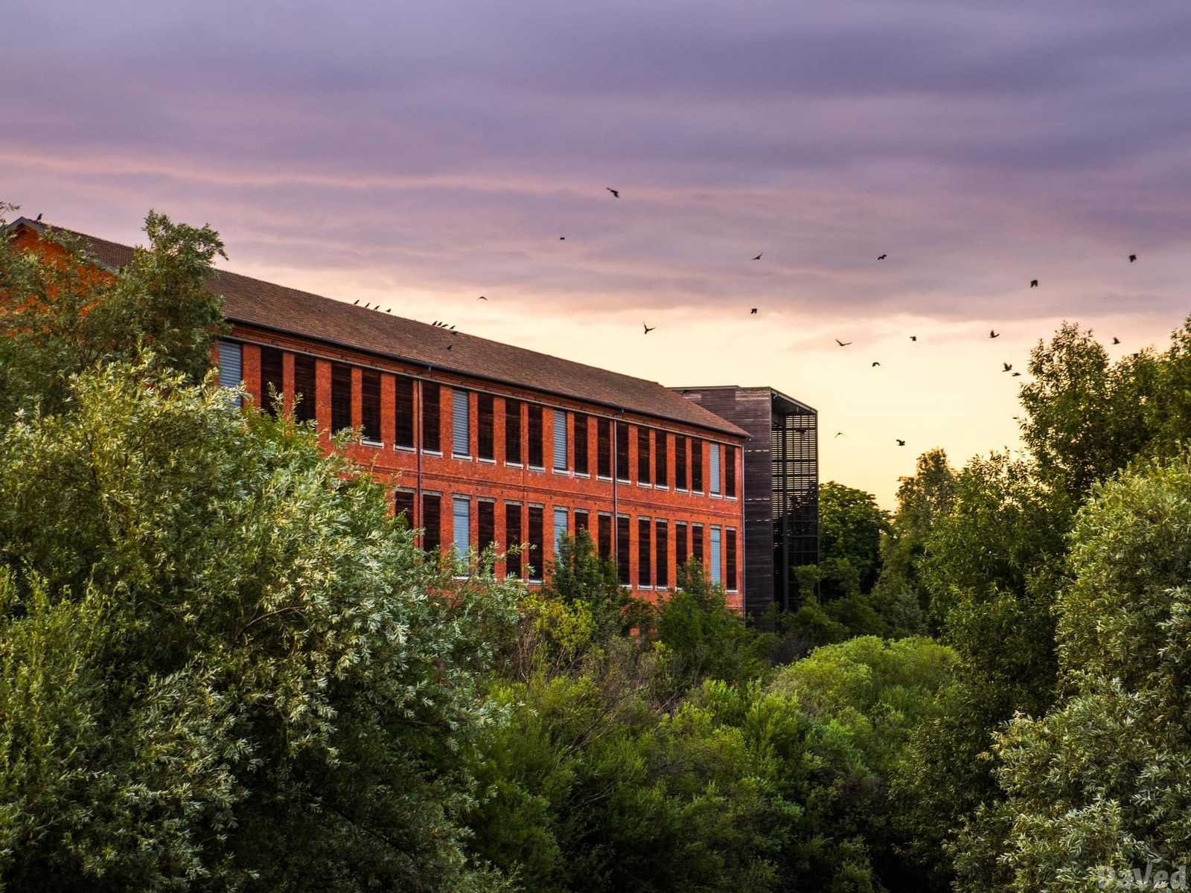

Slide 41
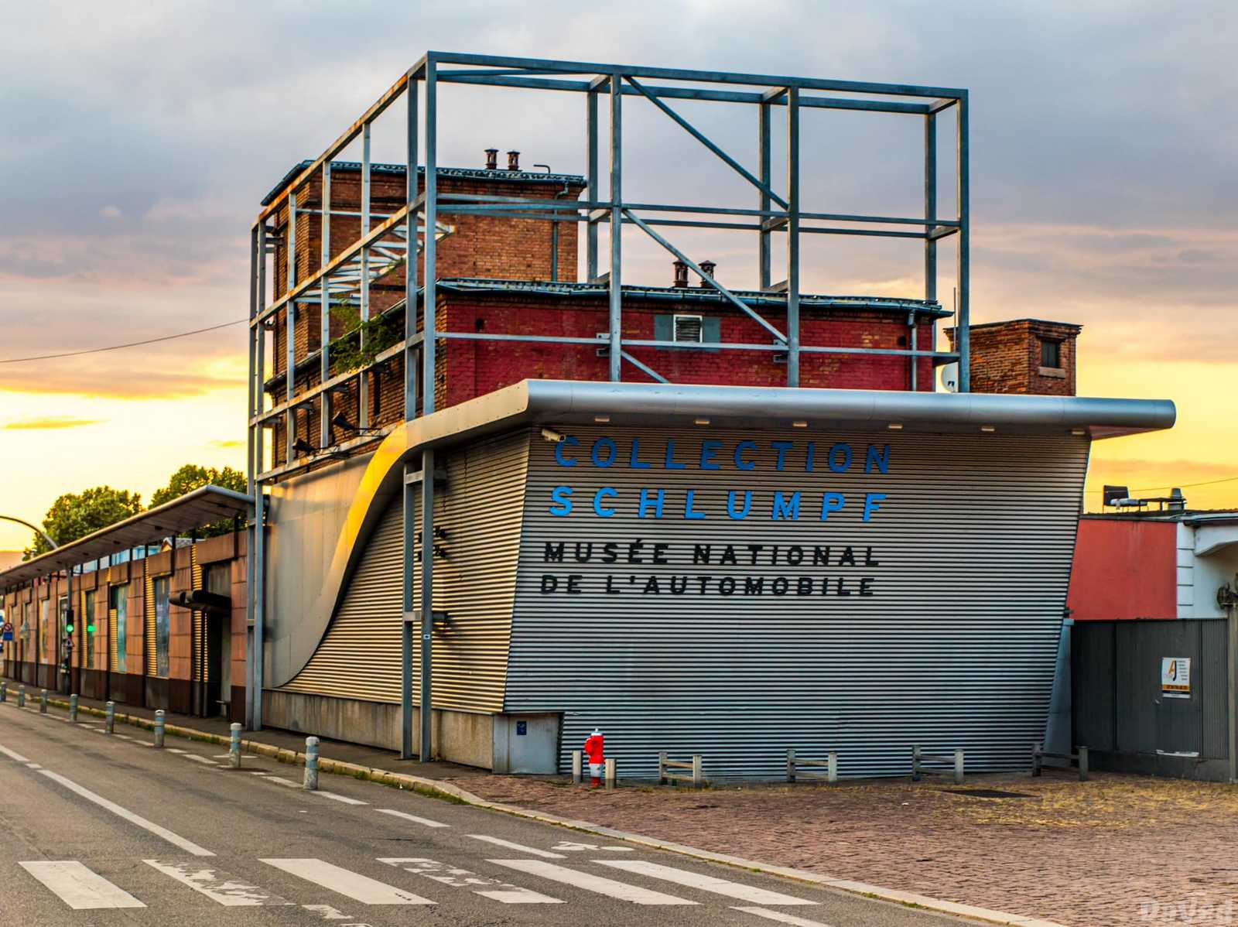

Slide 42
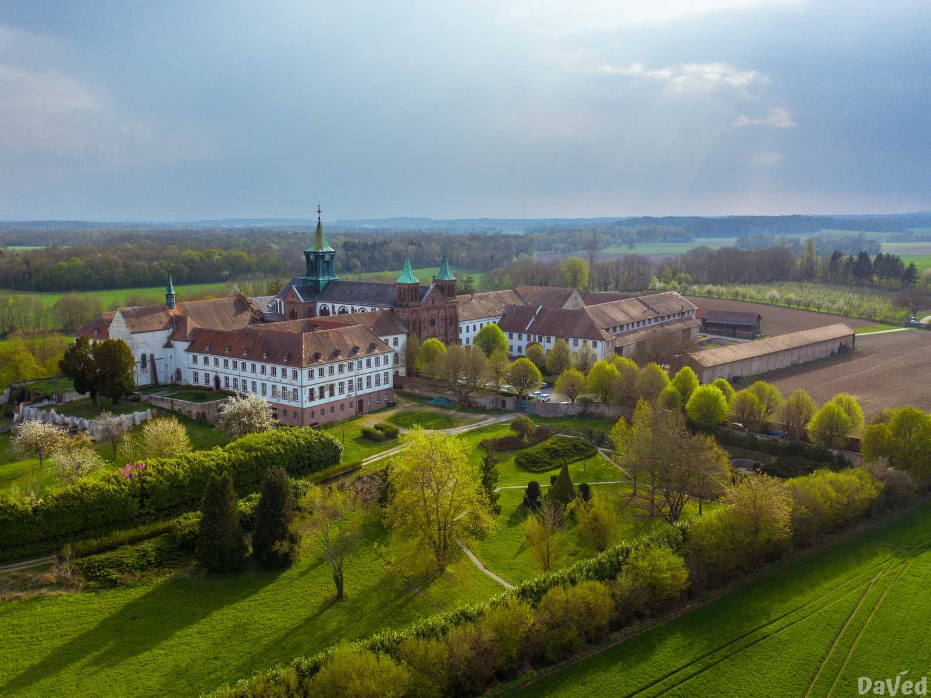

Slide 43
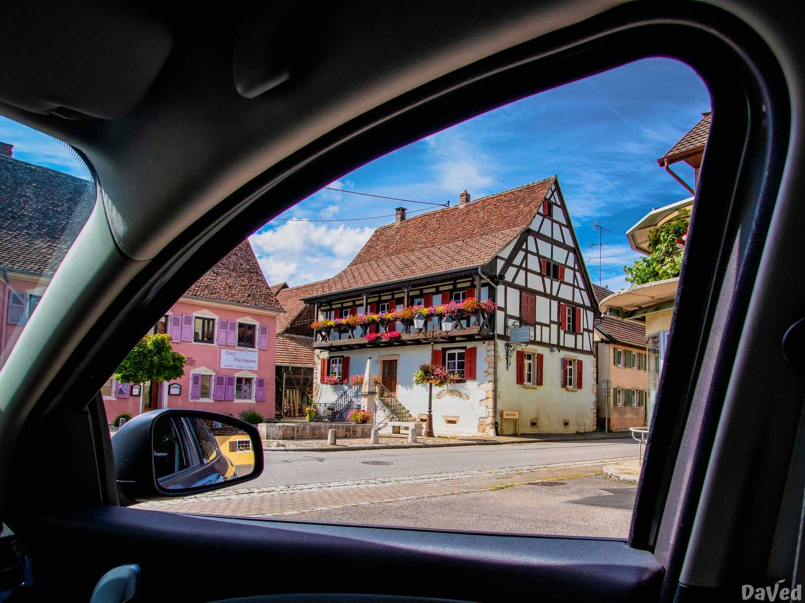

Slide 44
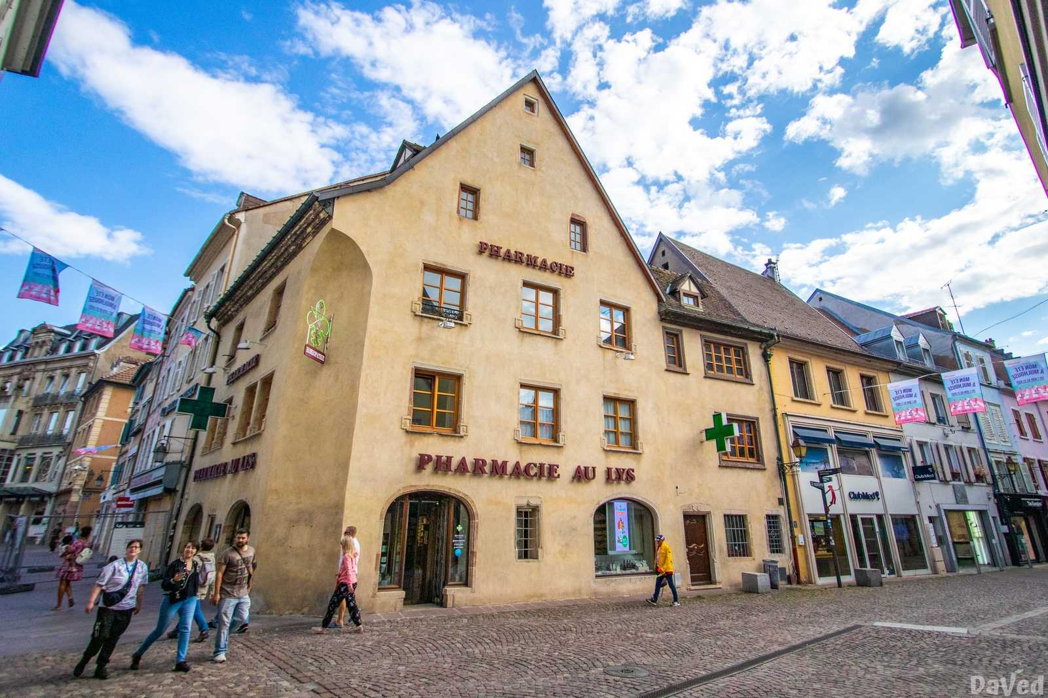
𝐿𝑎 𝑝𝑙𝑢𝑠 𝑎𝑛𝑐𝑖𝑒𝑛𝑛𝑒 𝑝ℎ𝑎𝑟𝑚𝑎𝑐𝑖𝑒 𝑑𝑒 𝐹𝑟𝑎𝑛𝑐𝑒

Slide 45
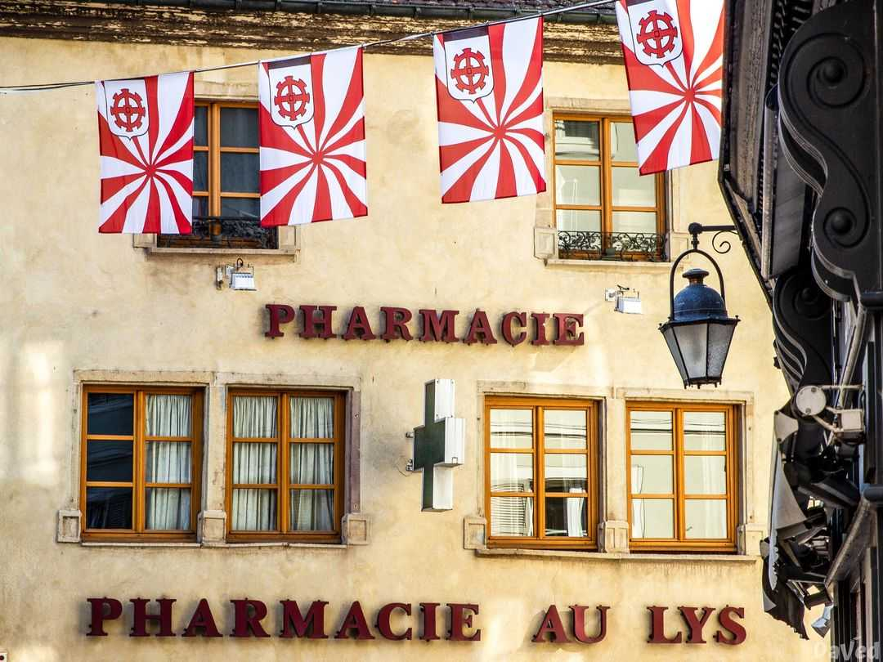
𝐿𝑎 𝑝𝑙𝑢𝑠 𝑎𝑛𝑐𝑖𝑒𝑛𝑛𝑒 𝑝ℎ𝑎𝑟𝑚𝑎𝑐𝑖𝑒 𝑑𝑒 𝐹𝑟𝑎𝑛𝑐𝑒

Slide 46
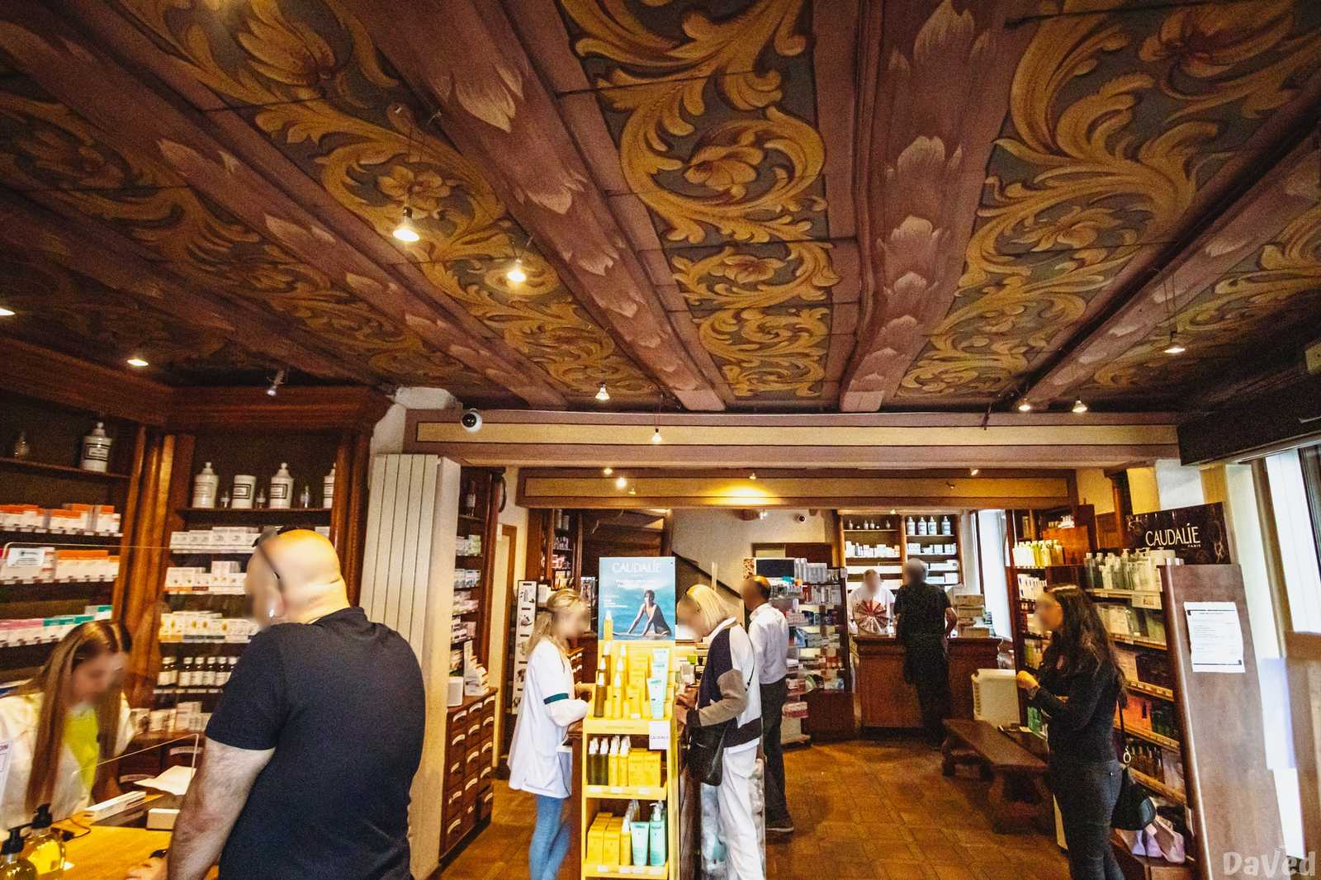
La plus ancienne pharmacie de France encore en activité (depuis 1649)

Slide 47
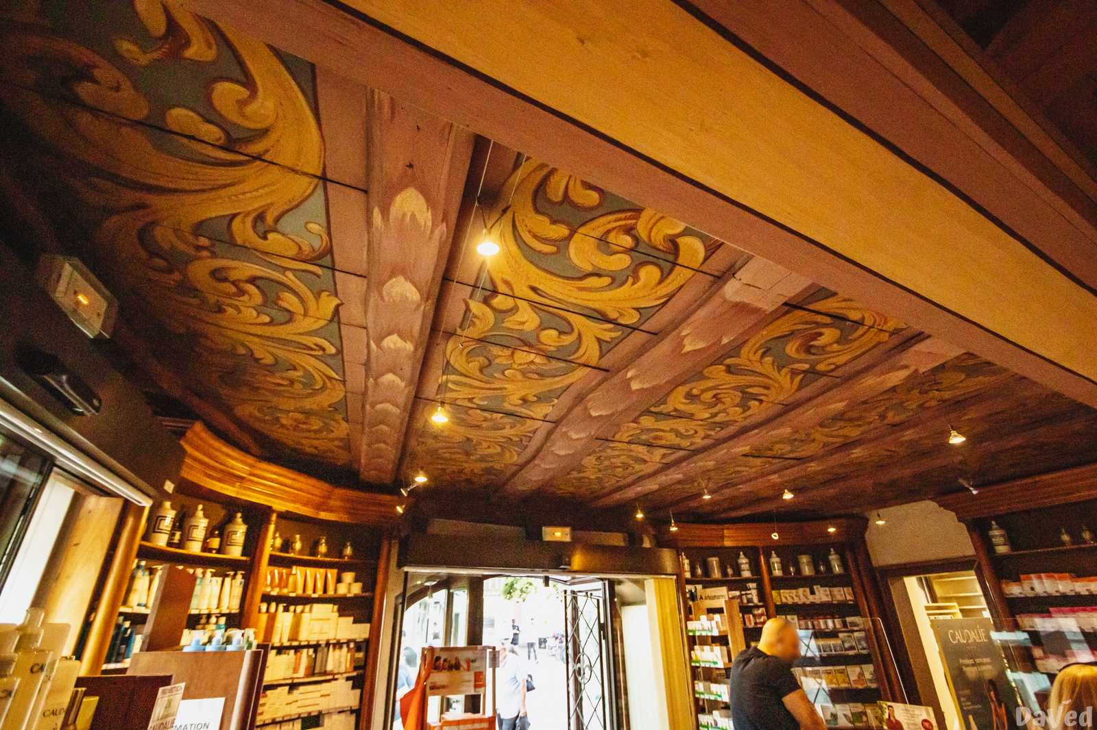
La plus ancienne pharmacie de France encore en activité (depuis 1649)

Slide 48
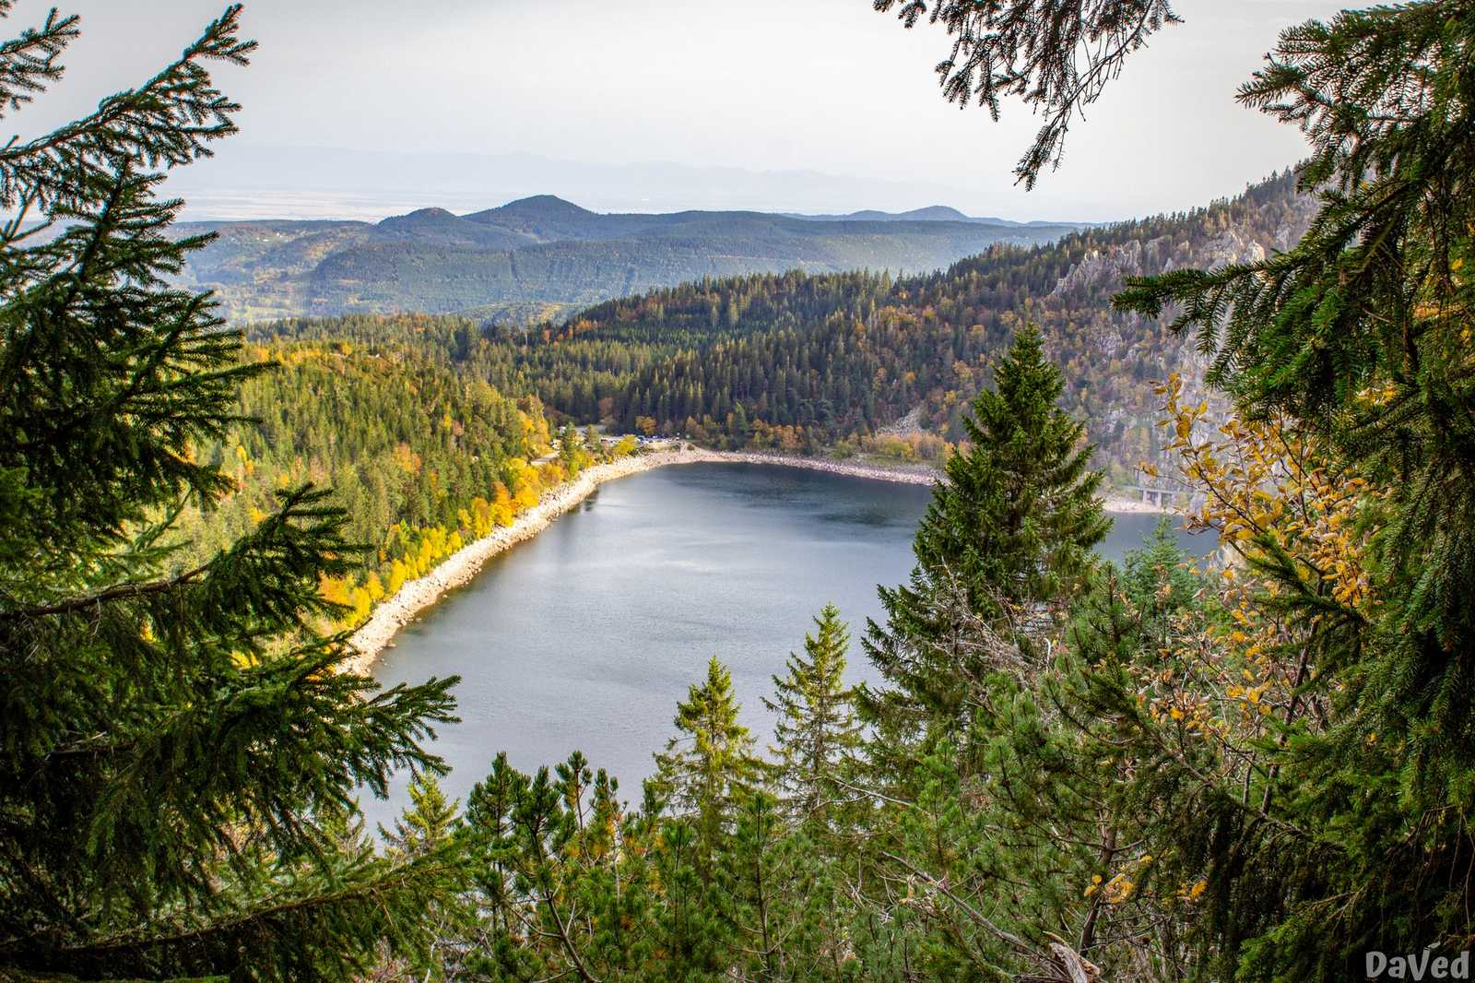

Slide 49
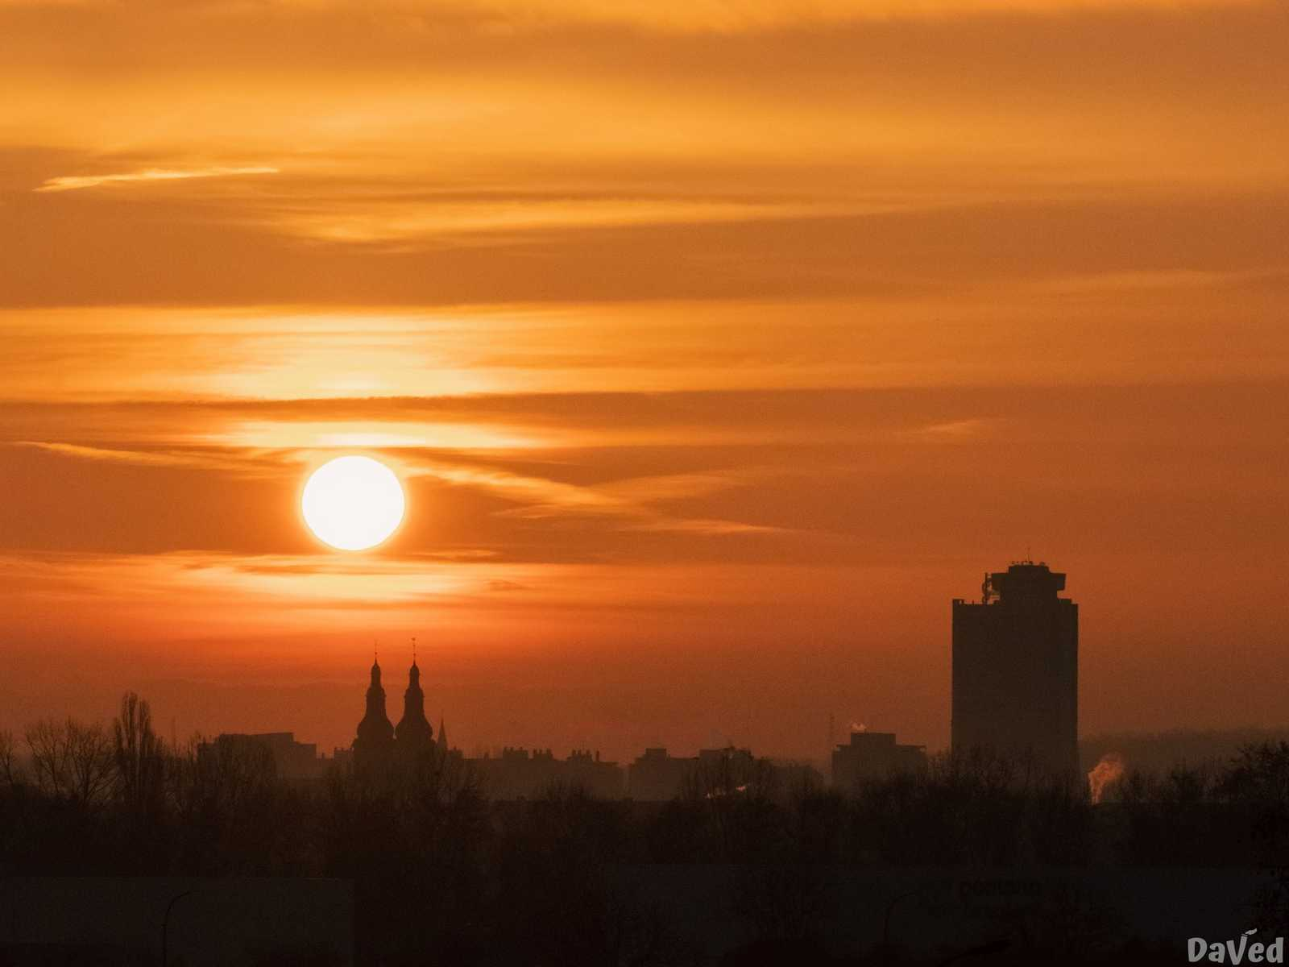

Slide 50
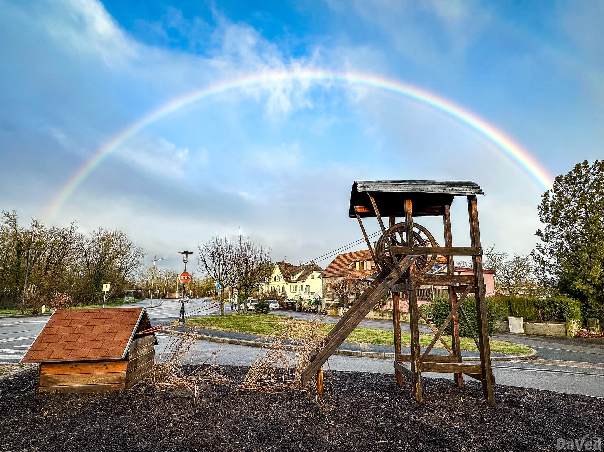

Slide 51


Slide 52





2021
11.03.2024
Internet
Ara Malikian
Ay Tikar Tikar
Création

